Slide 1
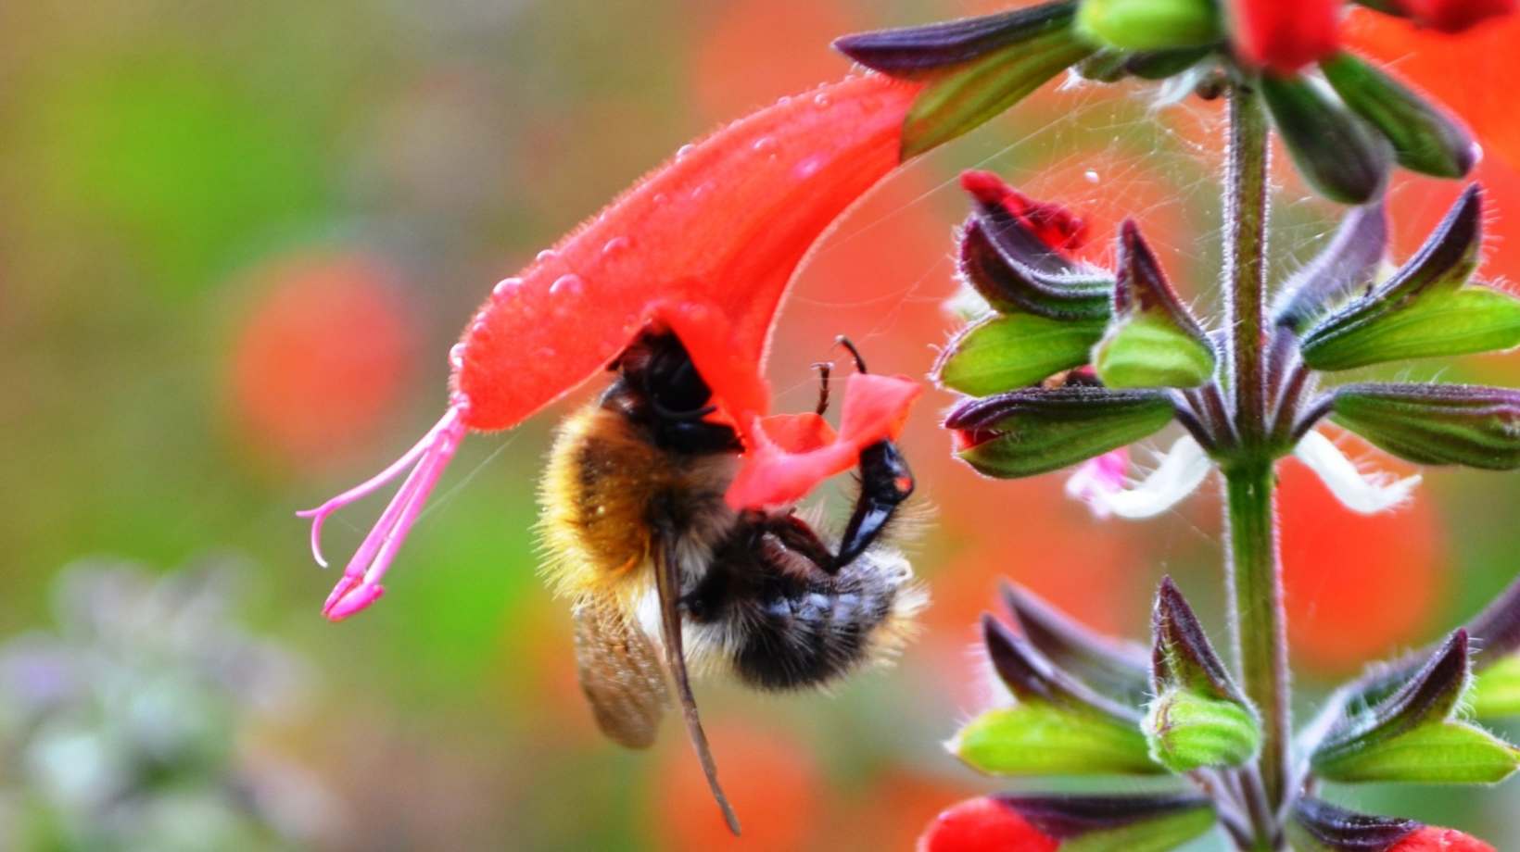

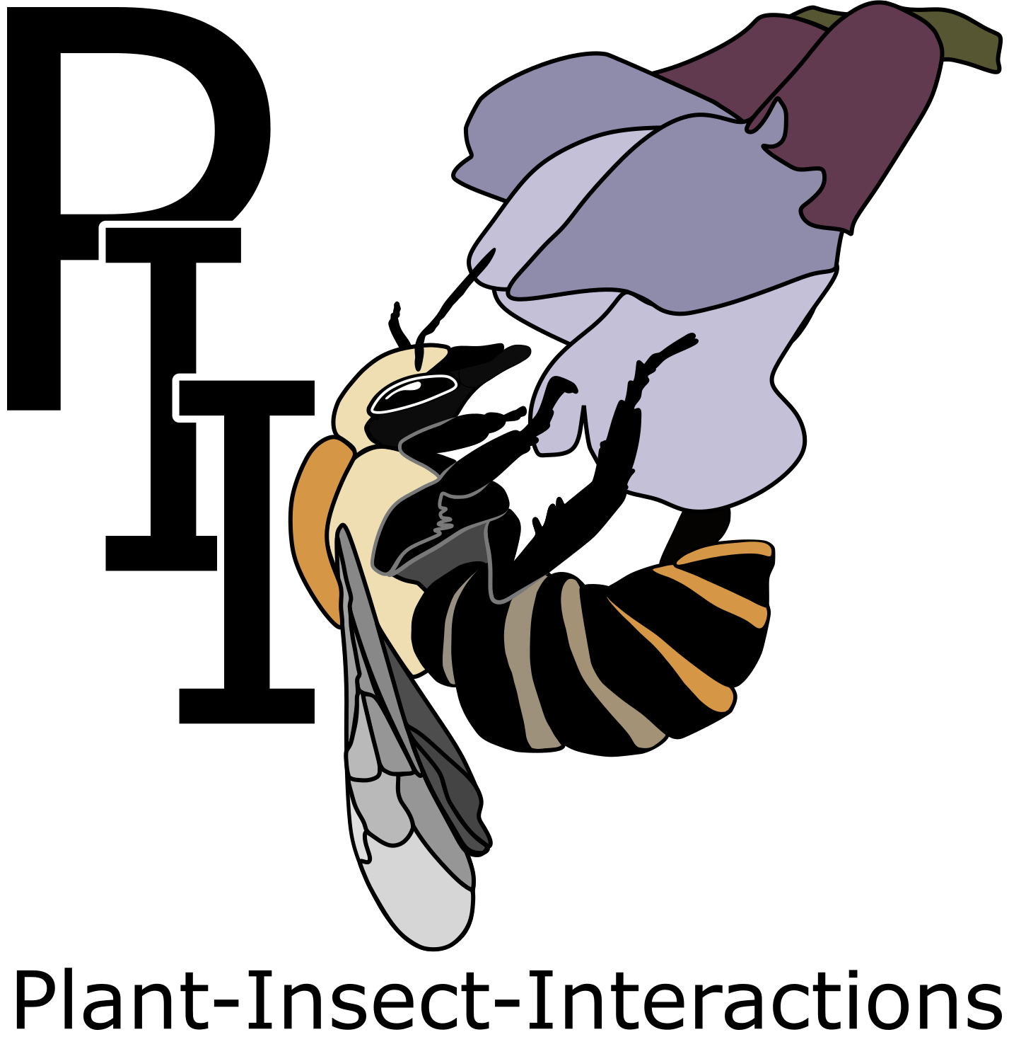
To bee or not to bee:
Struktur- und Nahrungsvielfalt für Bestäuber in der Agrarlandschaft
Carmen A. Nebauer
Professur für Pflanzen-Insekten-Interaktionen
carmen.nebauer@tum.de

Slide 2
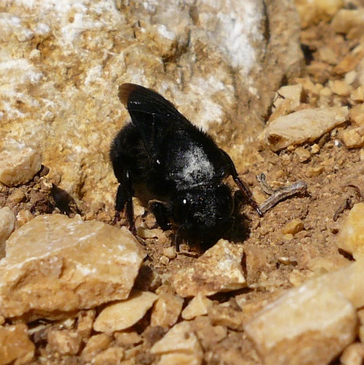
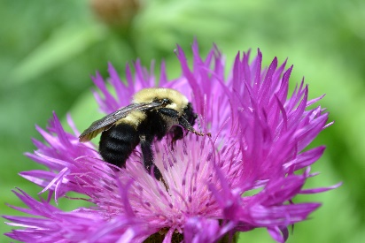
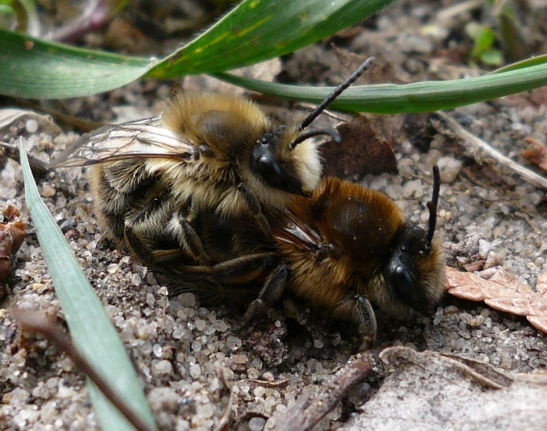
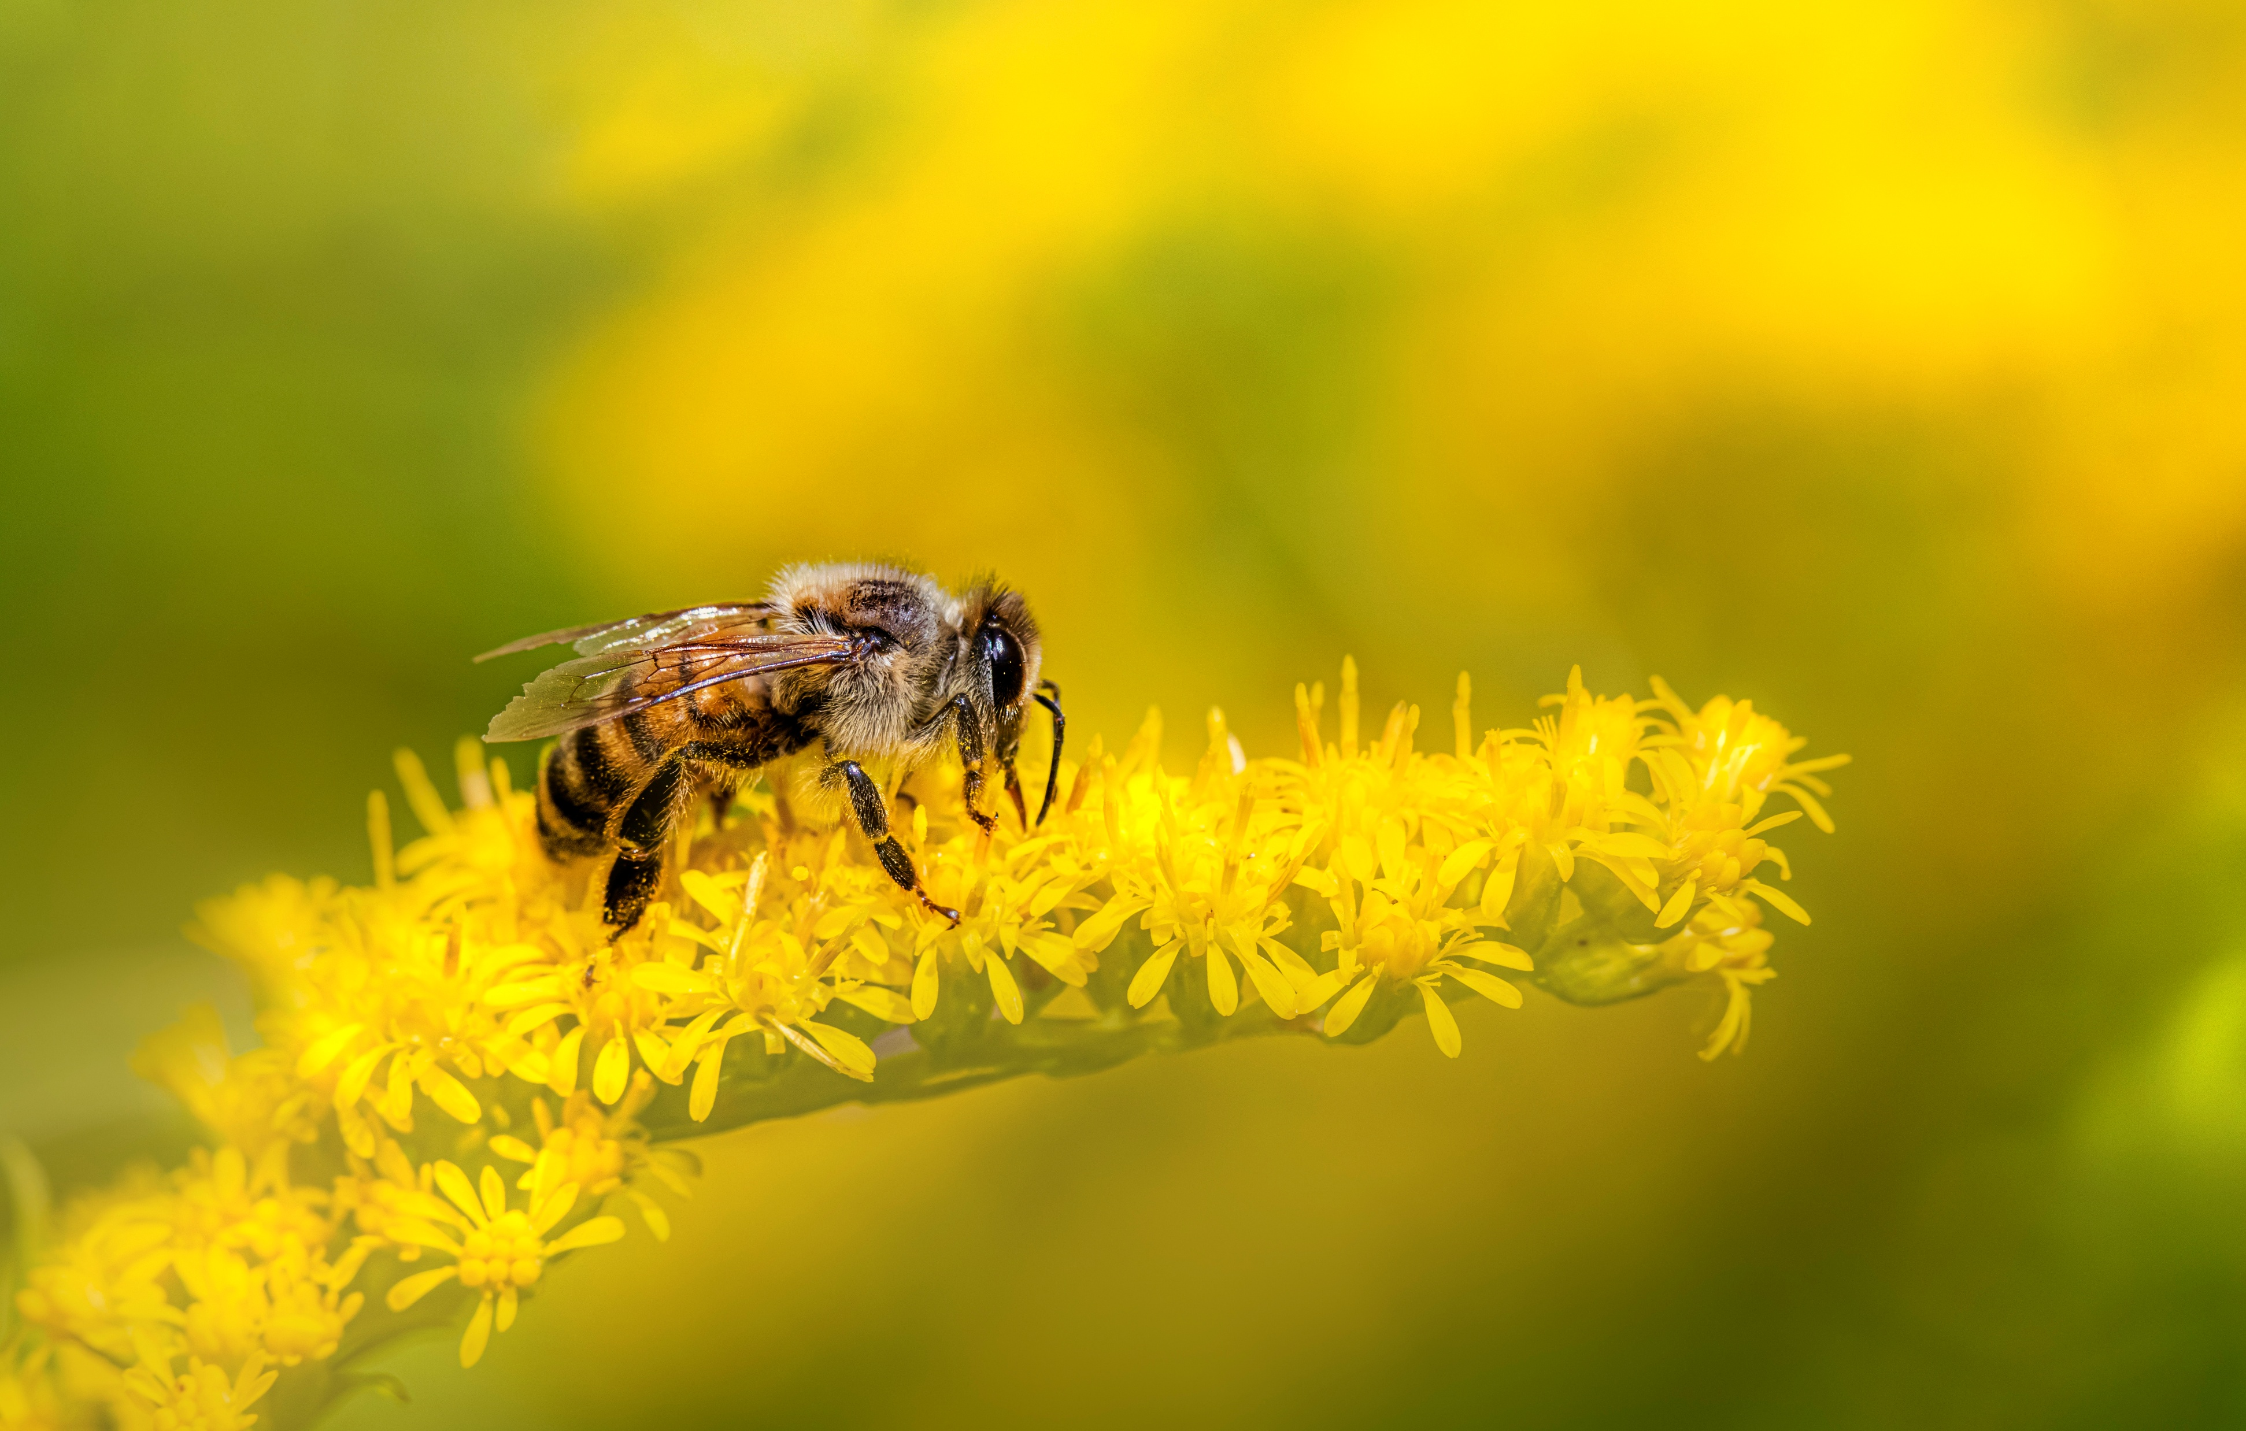
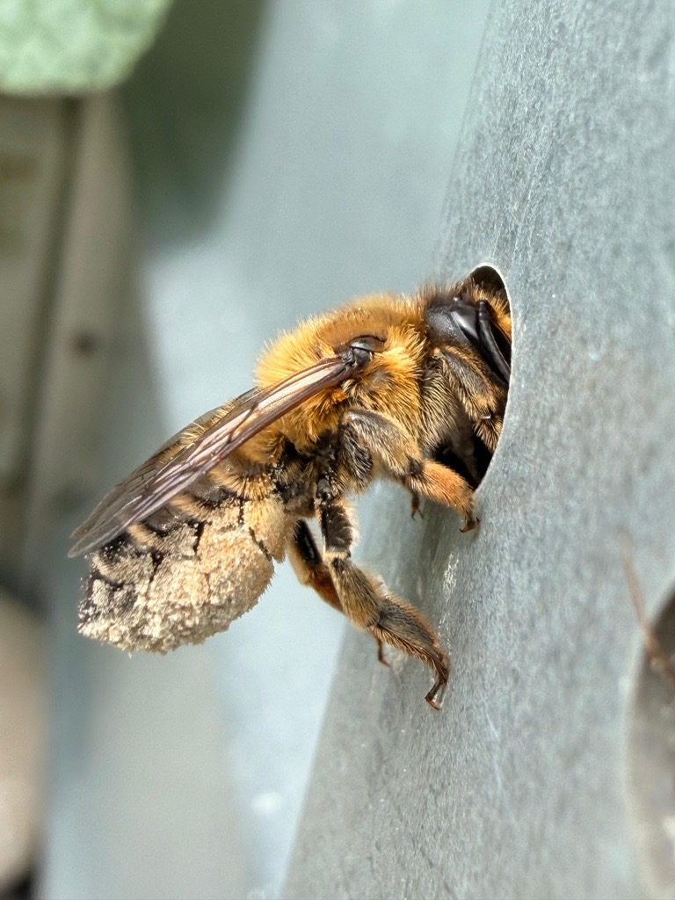
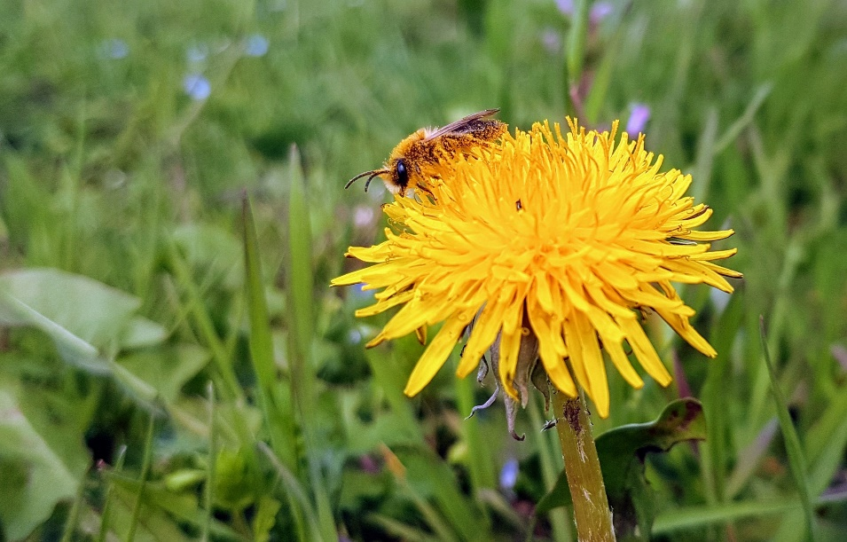
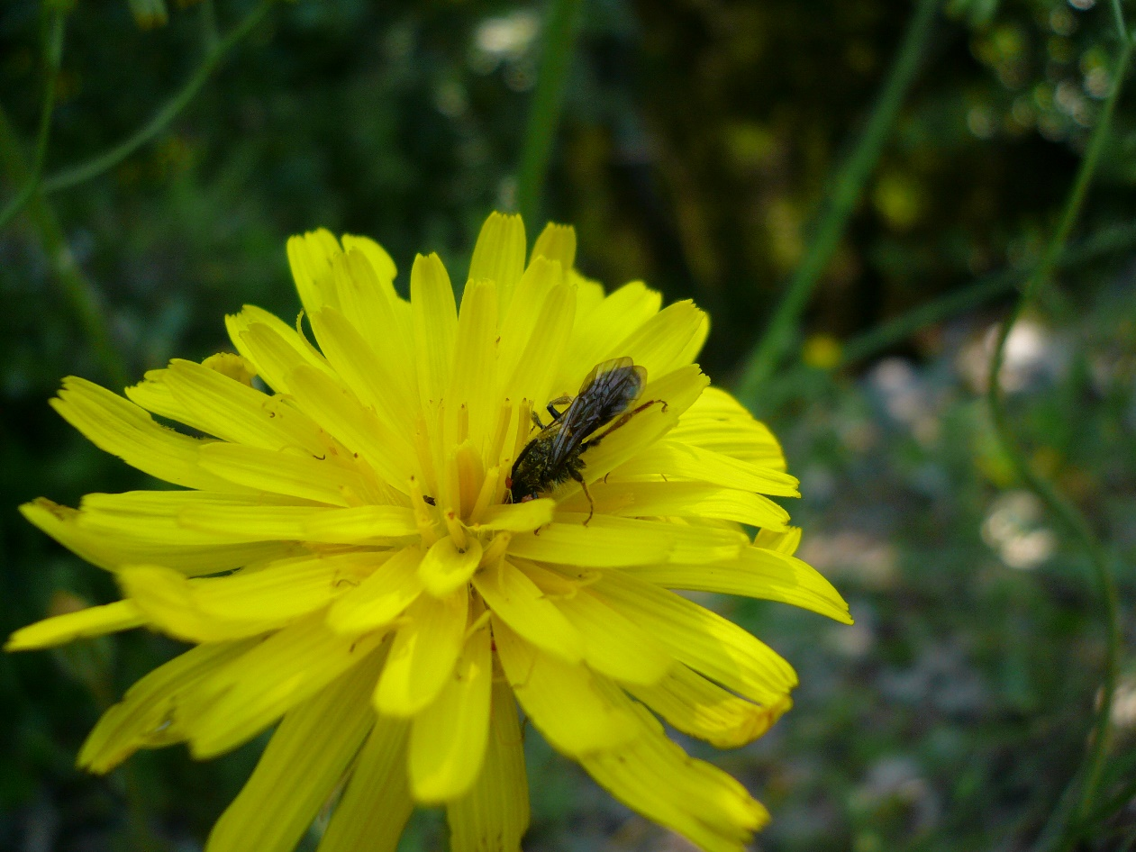
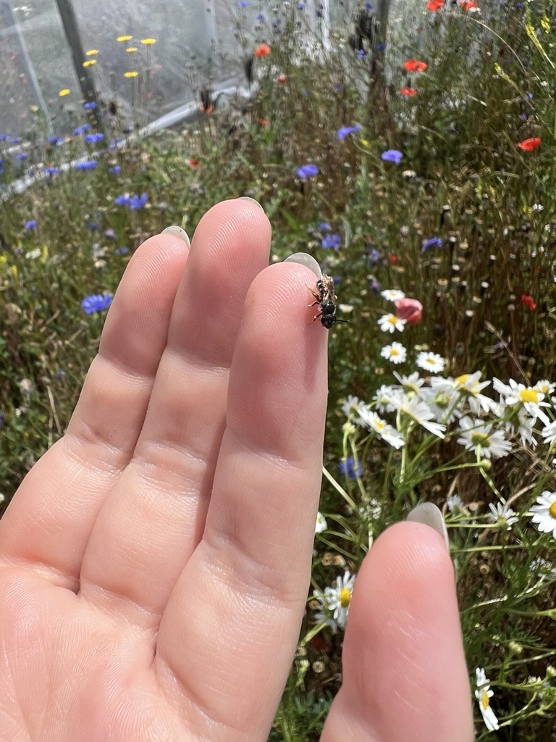
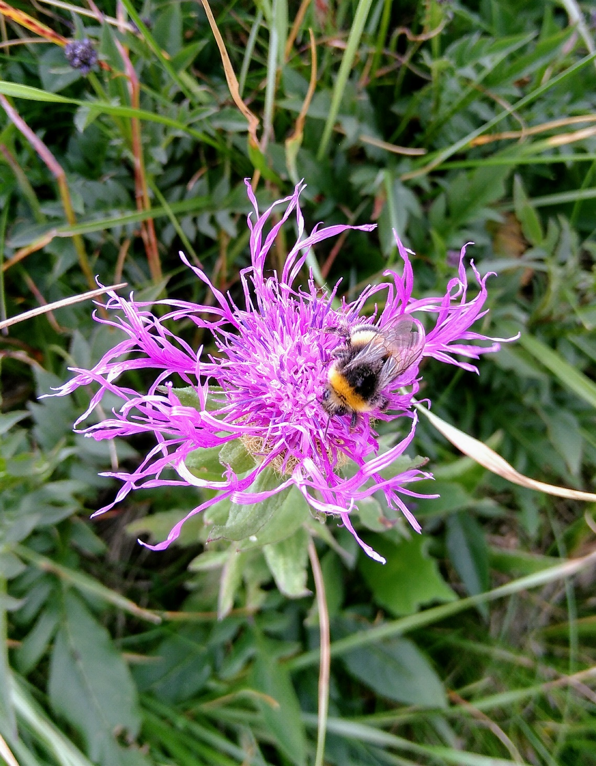
Bienen – was sind das eigentlich?
Weltweit > 20 000 Arten
Deutschland: > 600 Arten
Europa: > 2 000 Arten
(Rote Liste: fast 50% gefährdet)
Davon > 99% solitär/allein lebend!
© Erik Karits
Notes:
Honigbiene, kennt jeder – aber es gibt viel mehr Bienen als nur die Honigbiene

Slide 3
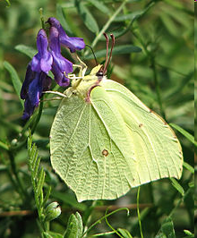
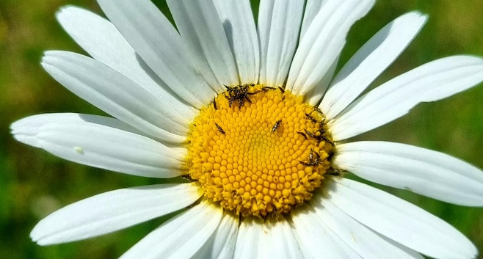
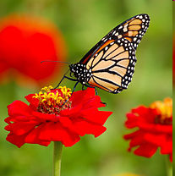
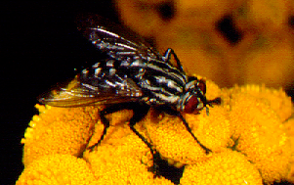
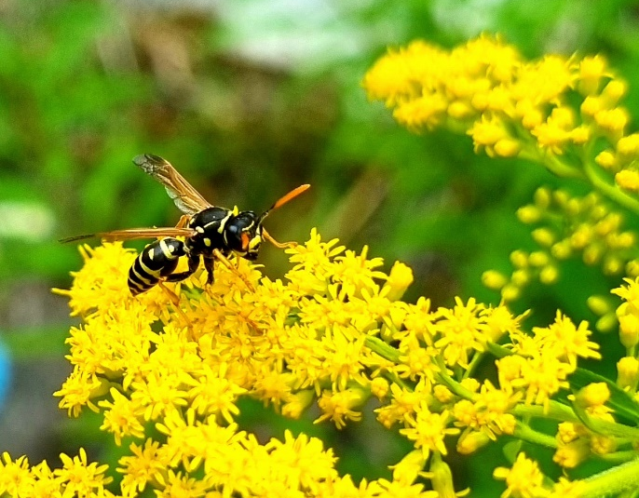
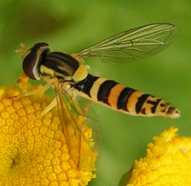
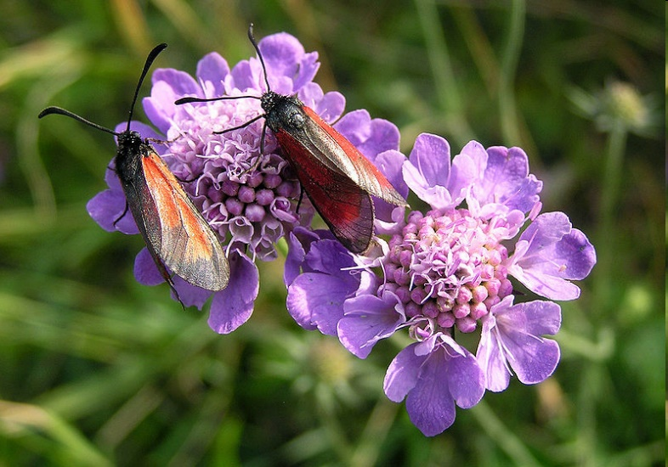
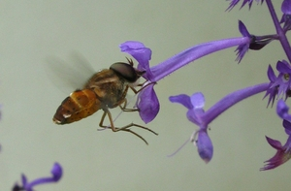
Bestäuber – sind noch mehr!
75 % aller Kulturpflanzen und 88 % aller Blütenpflanzen werden durch Tiere (Insekten) bestäubt!
(Zahlen von Ollerton et al. 2011 & Winfree 2008)
Notes:
Weltweit noch mehr – Eidechsen, Feldermäuse

Slide 4
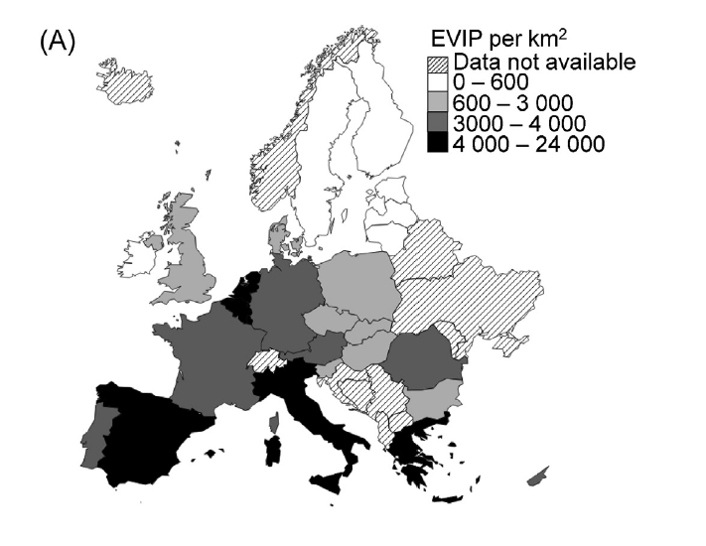
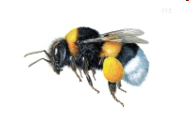

Bestäubung als „Gutschein“ der Natur
Ökonomischer Wert der Bestäubung für Deutschland:
Total: >1.130.000.000 EUR
EVIP = Ökonomischer Wert der Bestäubung
Ökonomische Bedeutung von Bestäubern
Leonhardt et al. BAAE (2018): https://doi.org/10.1016/j.baae.2013.06.003
Notes:
Der gewinn durch ernte (jährlich)-> basierend auf bestäubern 2013 evip-> € pro km^2

Slide 5
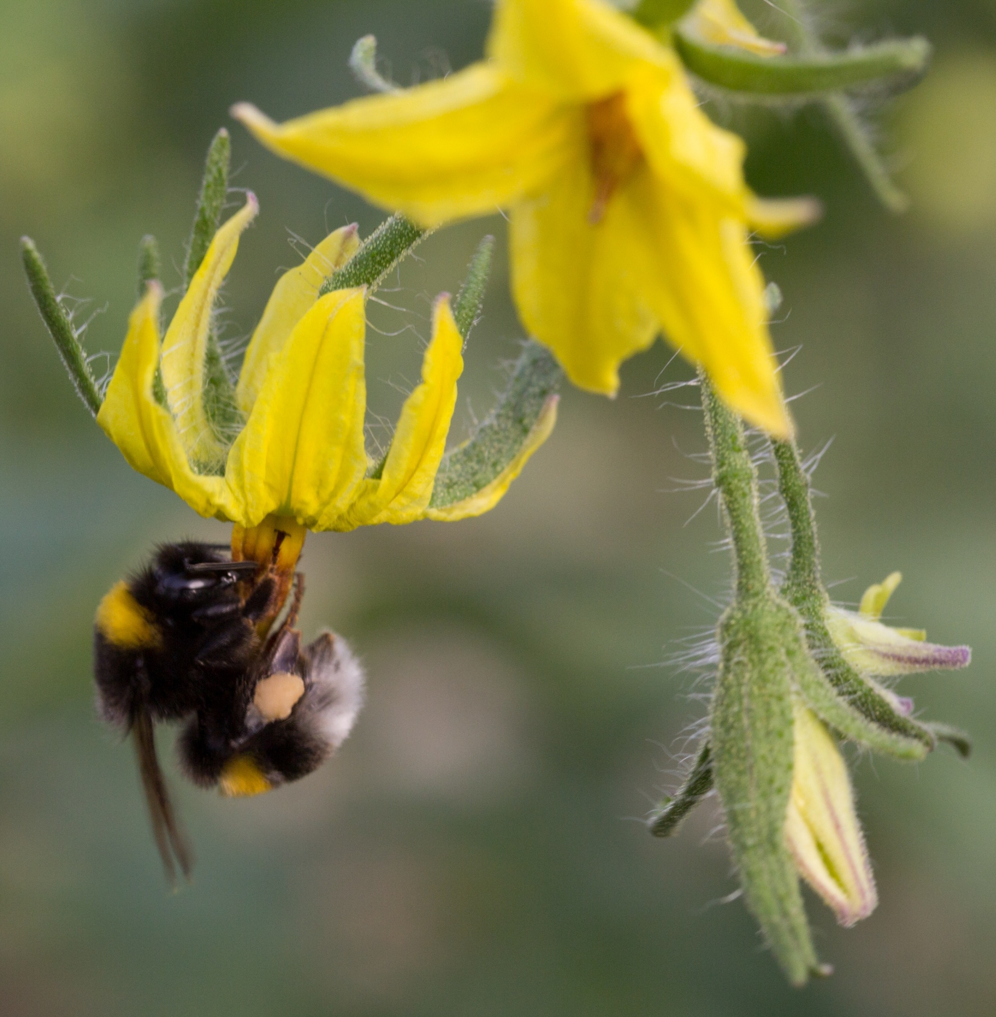
Warum divers?
© Erik Karits
© Antonio Jose Cespedes
Notes:
Mechanischer Grund: nicht jede Biene kann alles bestäuben
Buzz-Pollination -> kommt auch auf die Frequenz an -> gleichzeitige Evolution

Slide 6
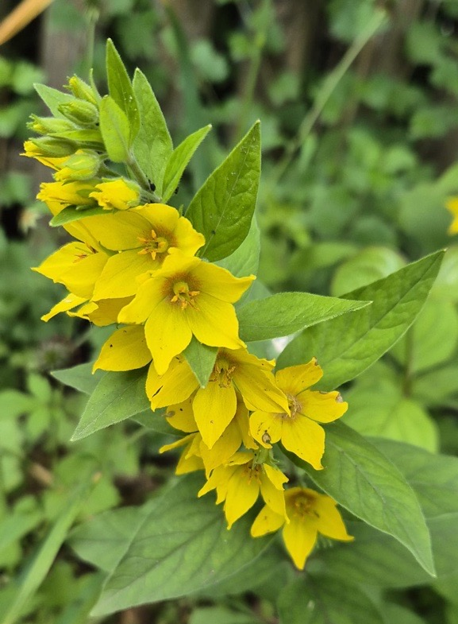
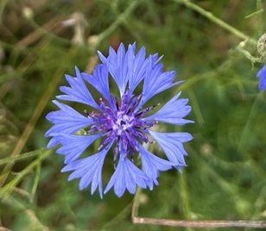
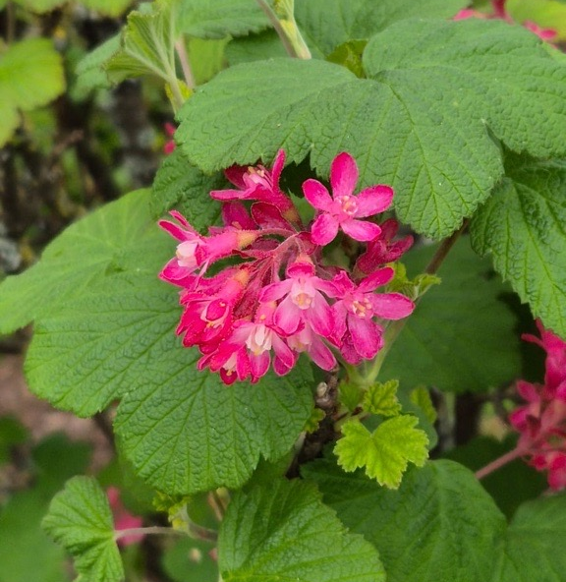
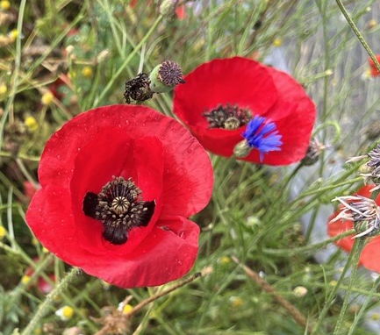
Warum divers?
Notes:
Blüten sind es auch – mix&match passender Bestäuber -> Rüssellänge, Größe

Slide 7
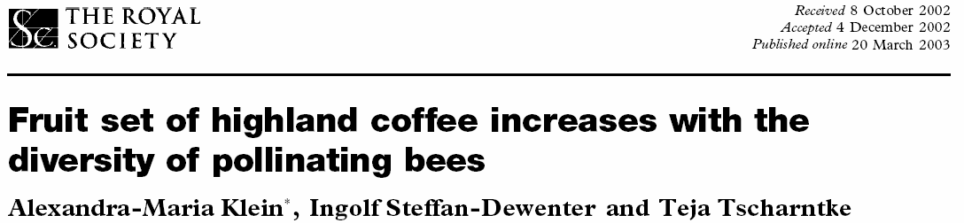
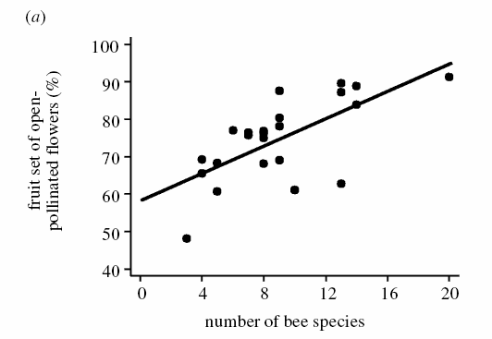
Warum divers?
Fruchtansatz von Hochlandkaffee steigt mit der Diversität der bestäubenden Bienen
Fruchtansatz (%) nach Bestäubung von Kaffeeblüten
Anzahl Bienenarten
Notes:
Ökonomischer Grund: höherer Ertrag

Slide 8
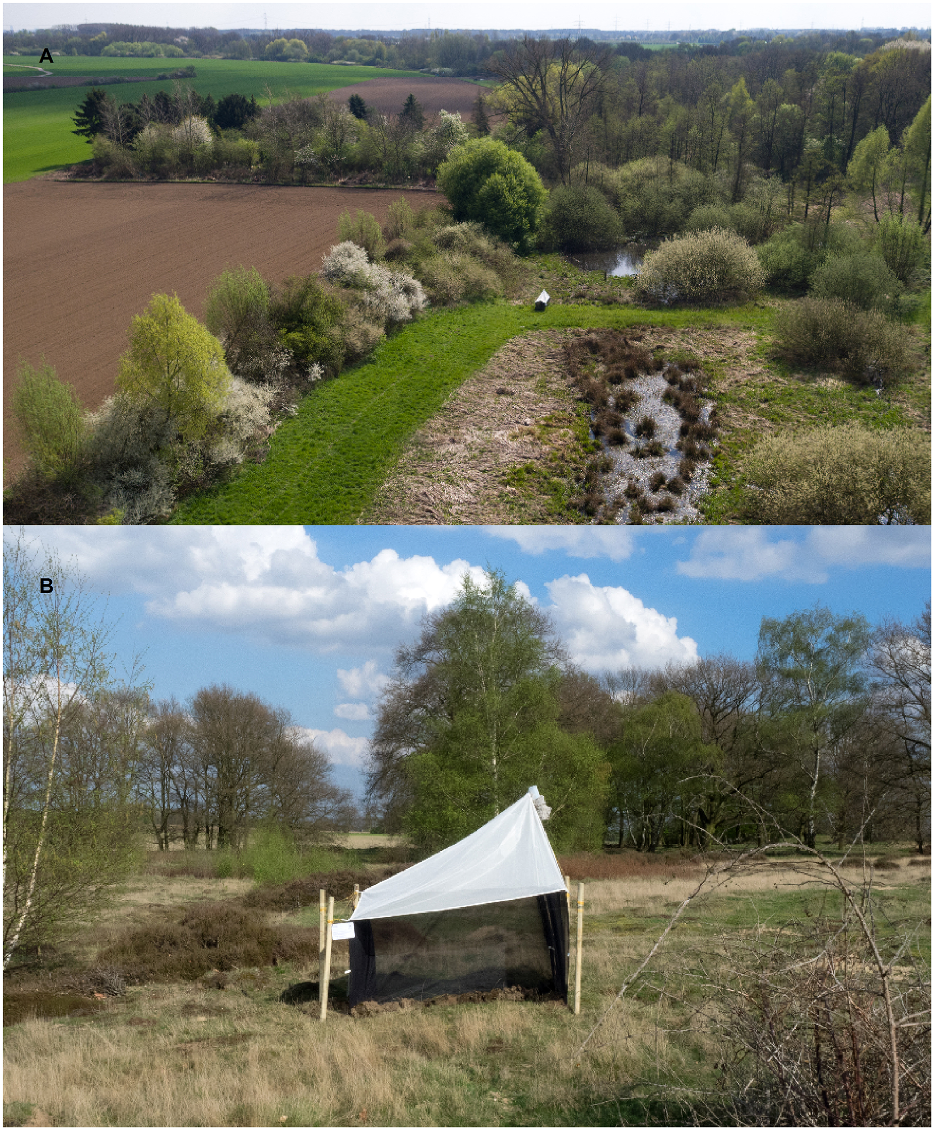
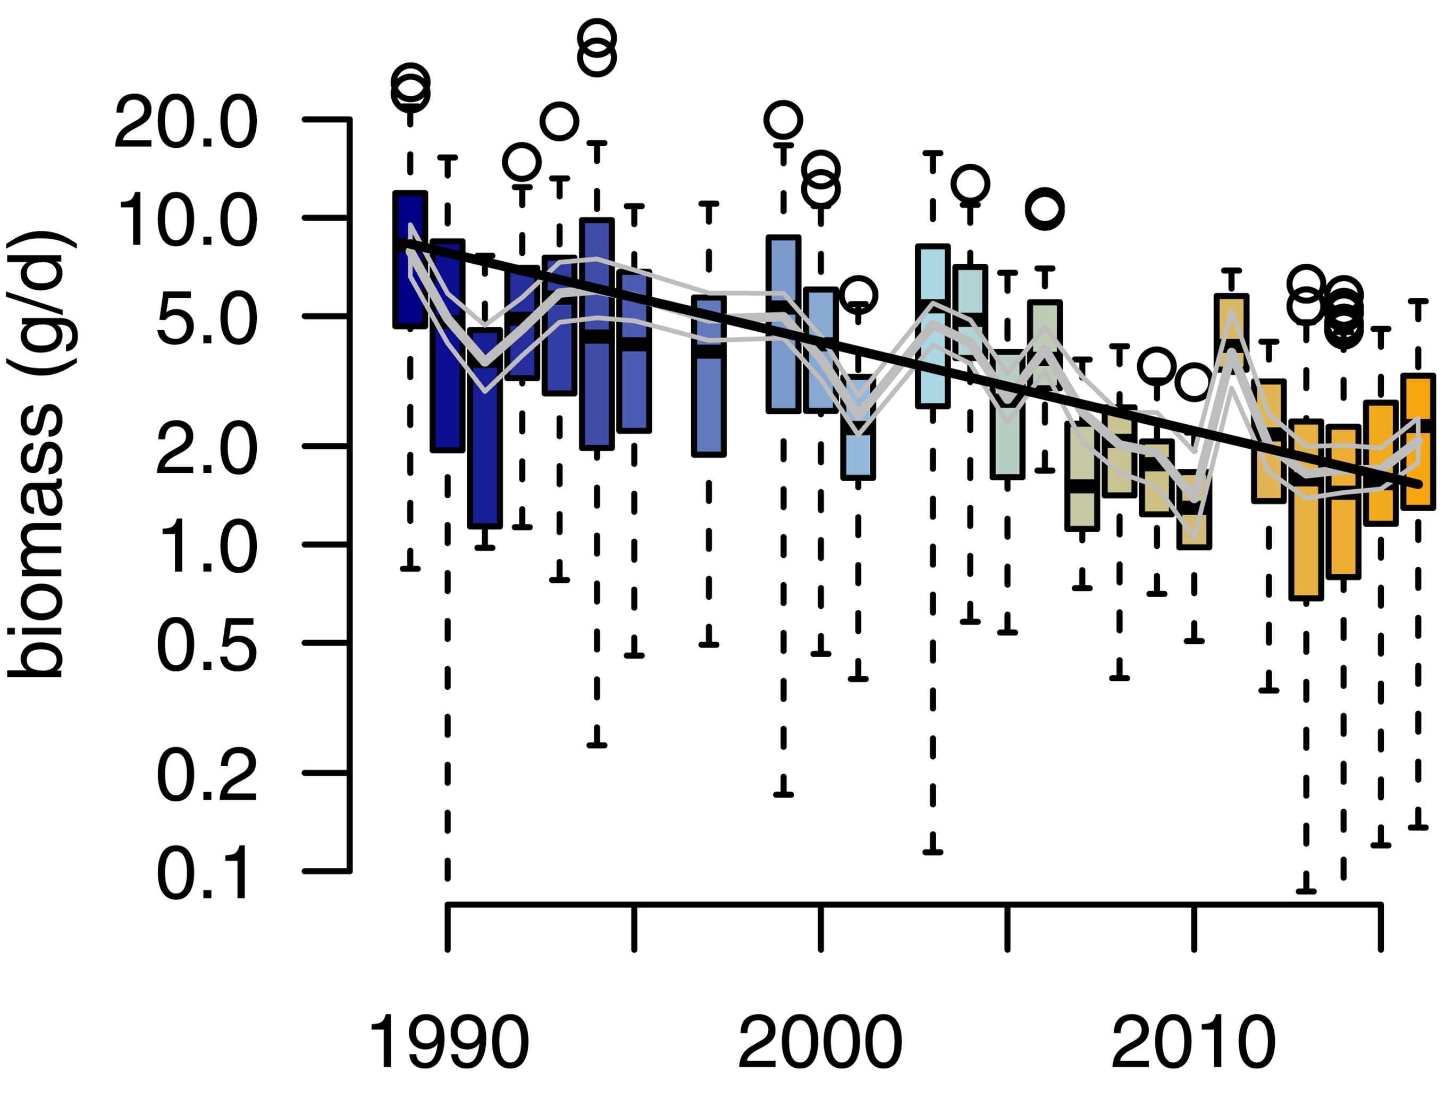
Aber leider…
Rückgang aller fliegenden Insekten in Deutschland seit 1990.
Biomasse (g/d)
Hallmann et al. Plos One (2018): https://doi.org/10.1371/journal.pone.0185809
Notes:
Gramm pro Tag

Slide 9
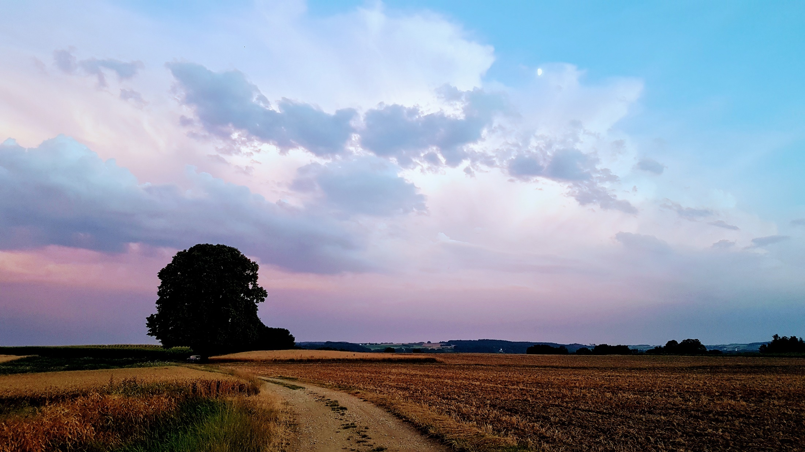

Pollen? Nektar?
Notes:
Schöne, grüne, ländliche gegend? Eher weniger für bestäuber

Slide 10

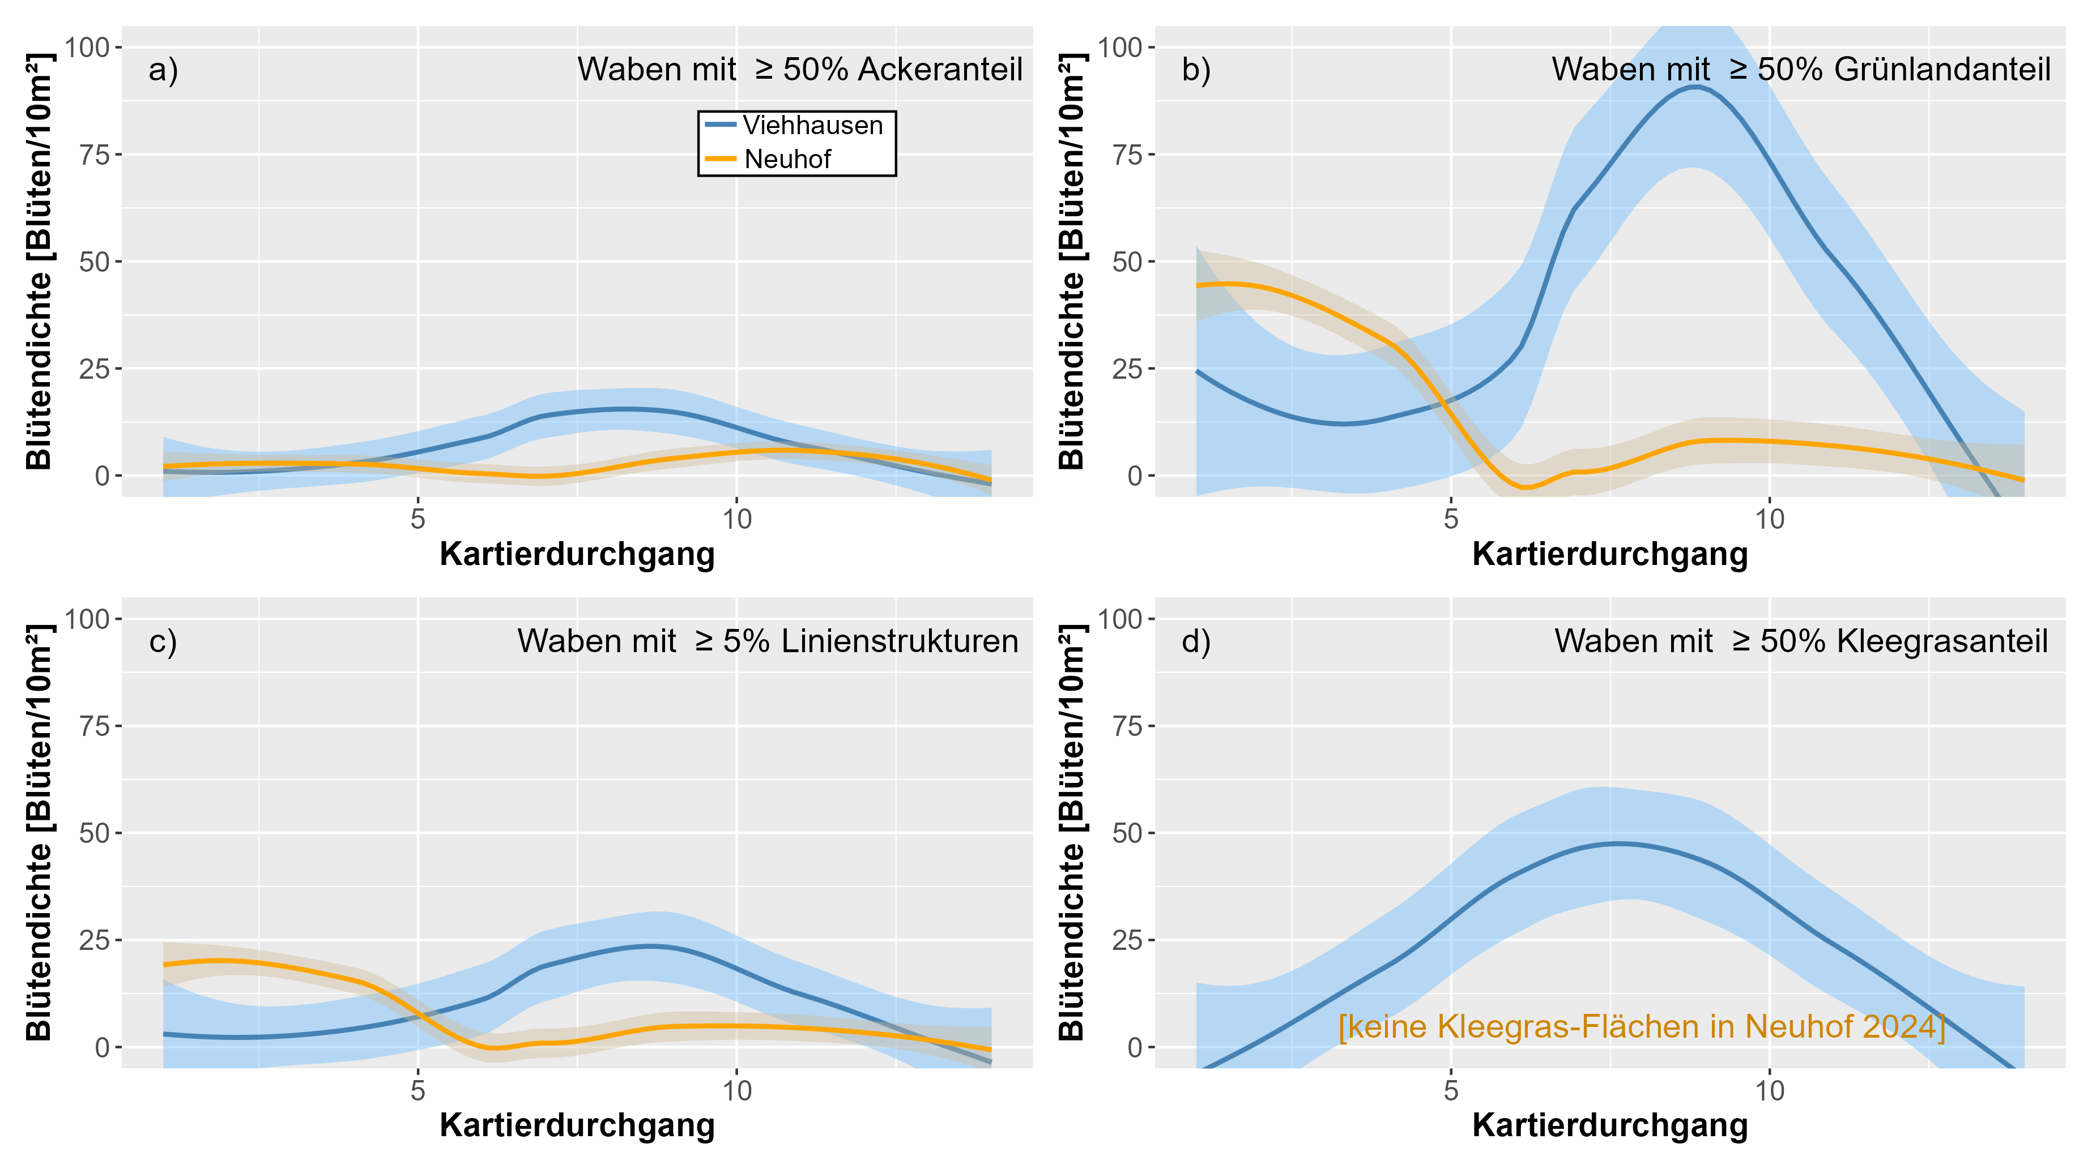
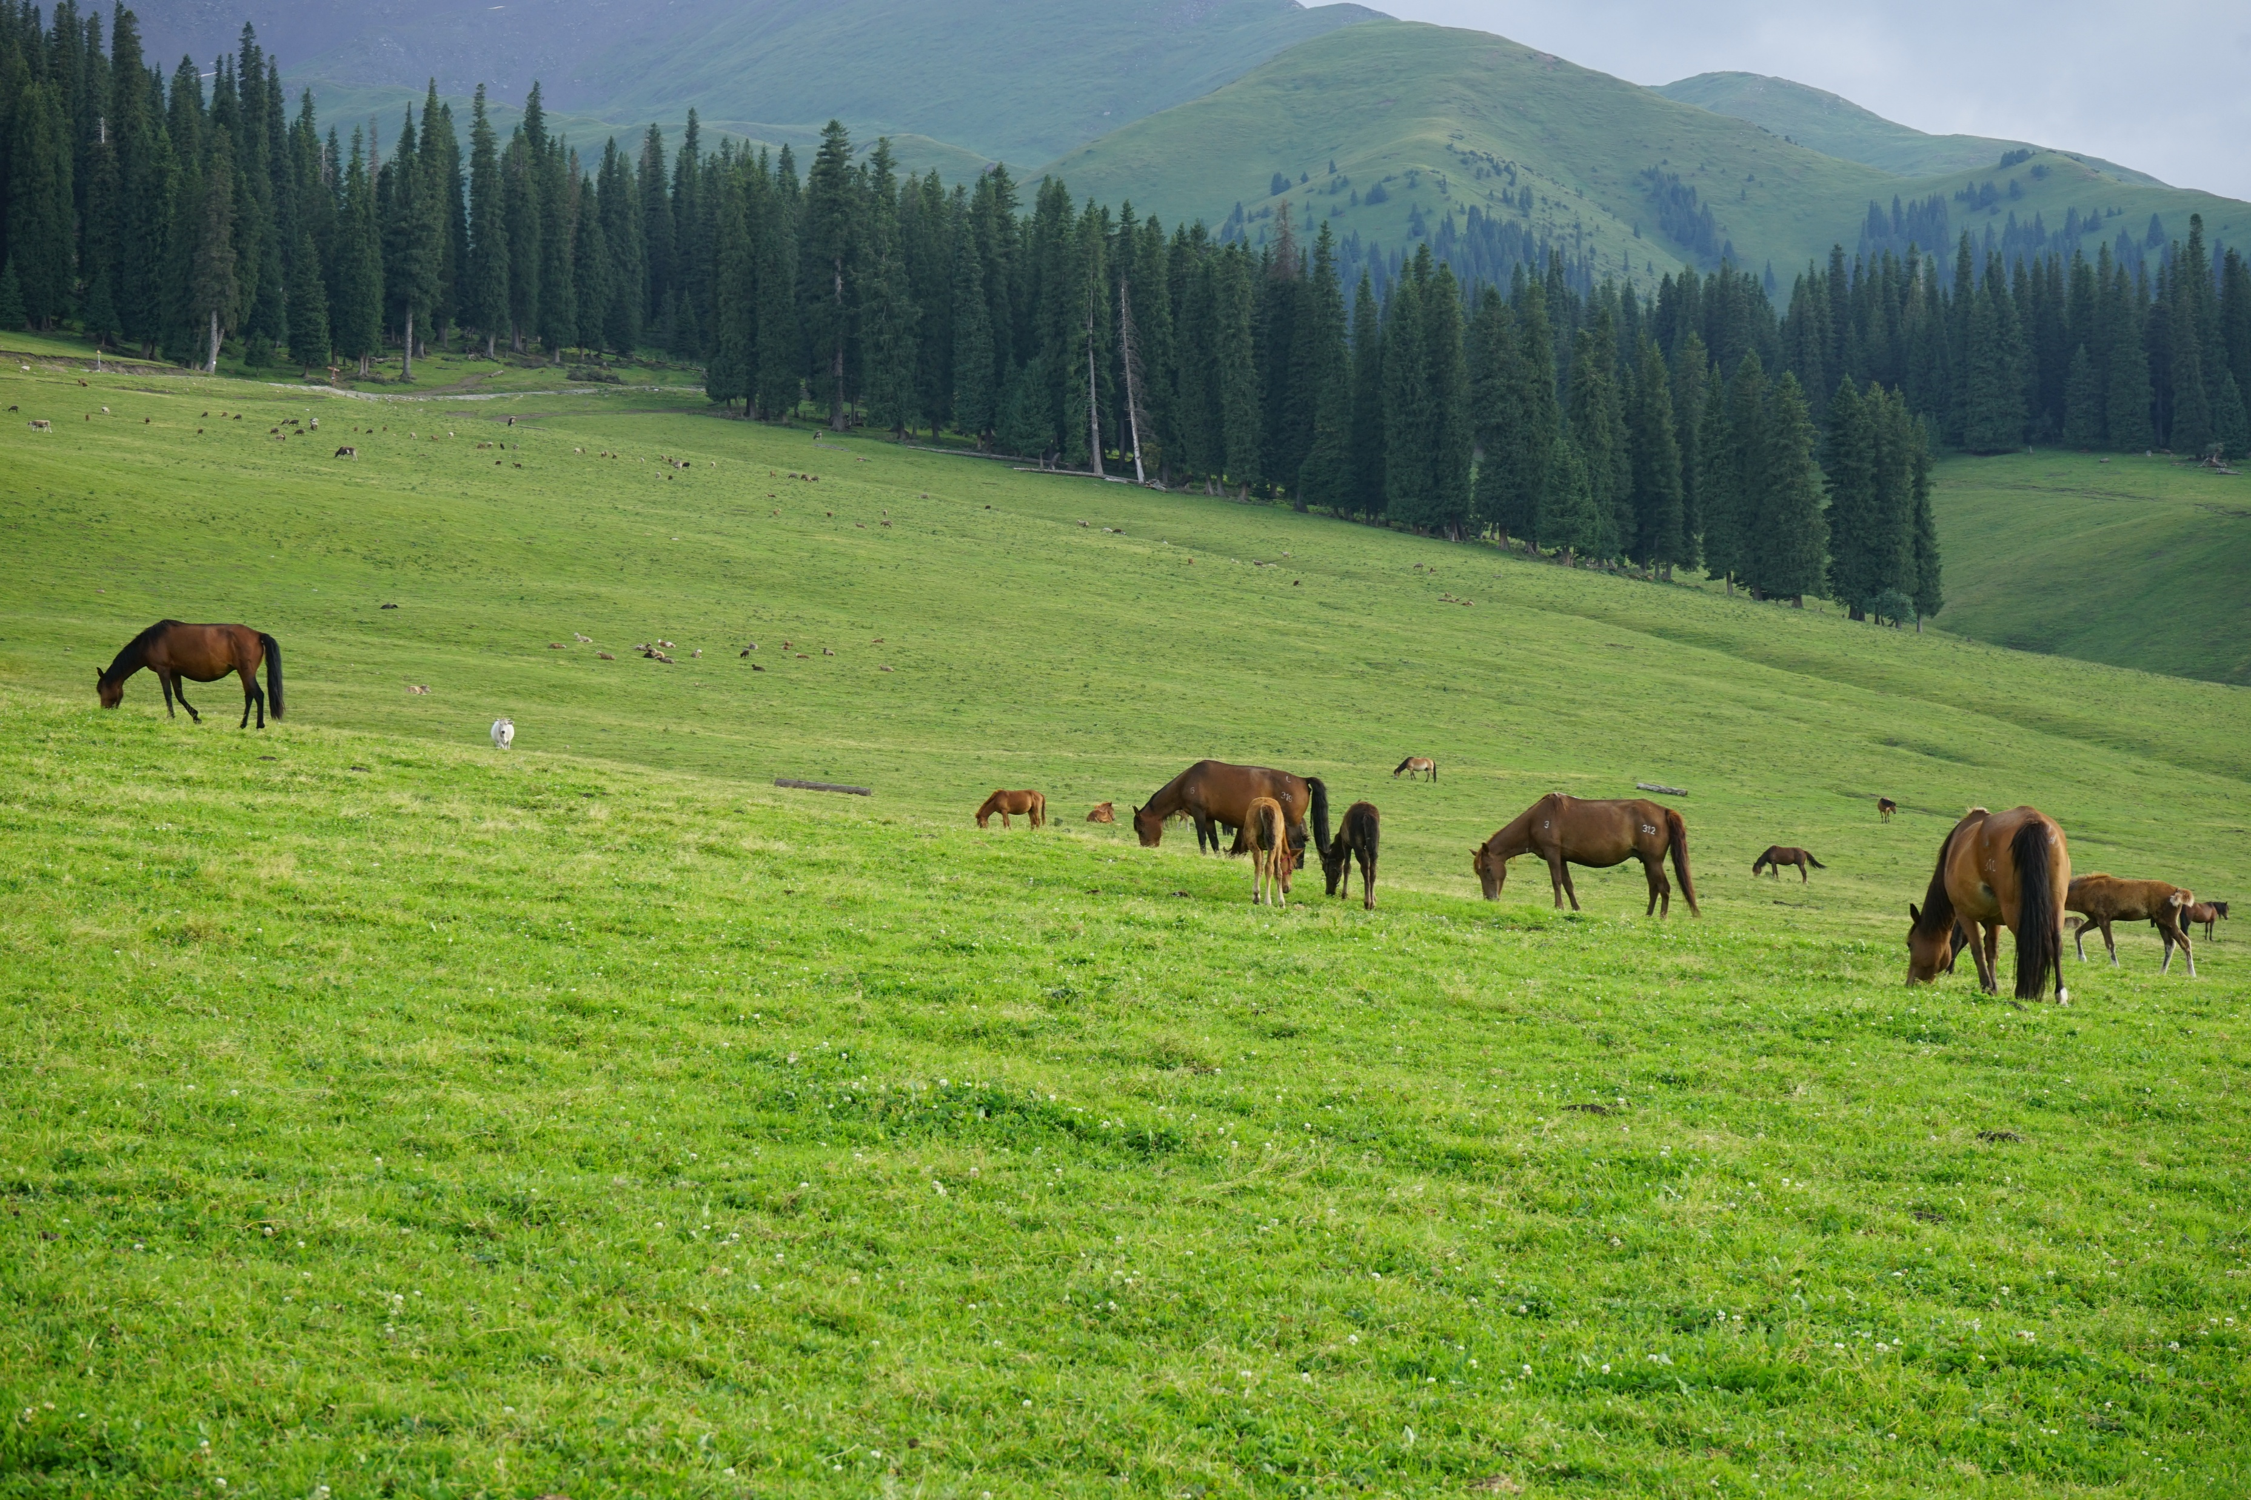

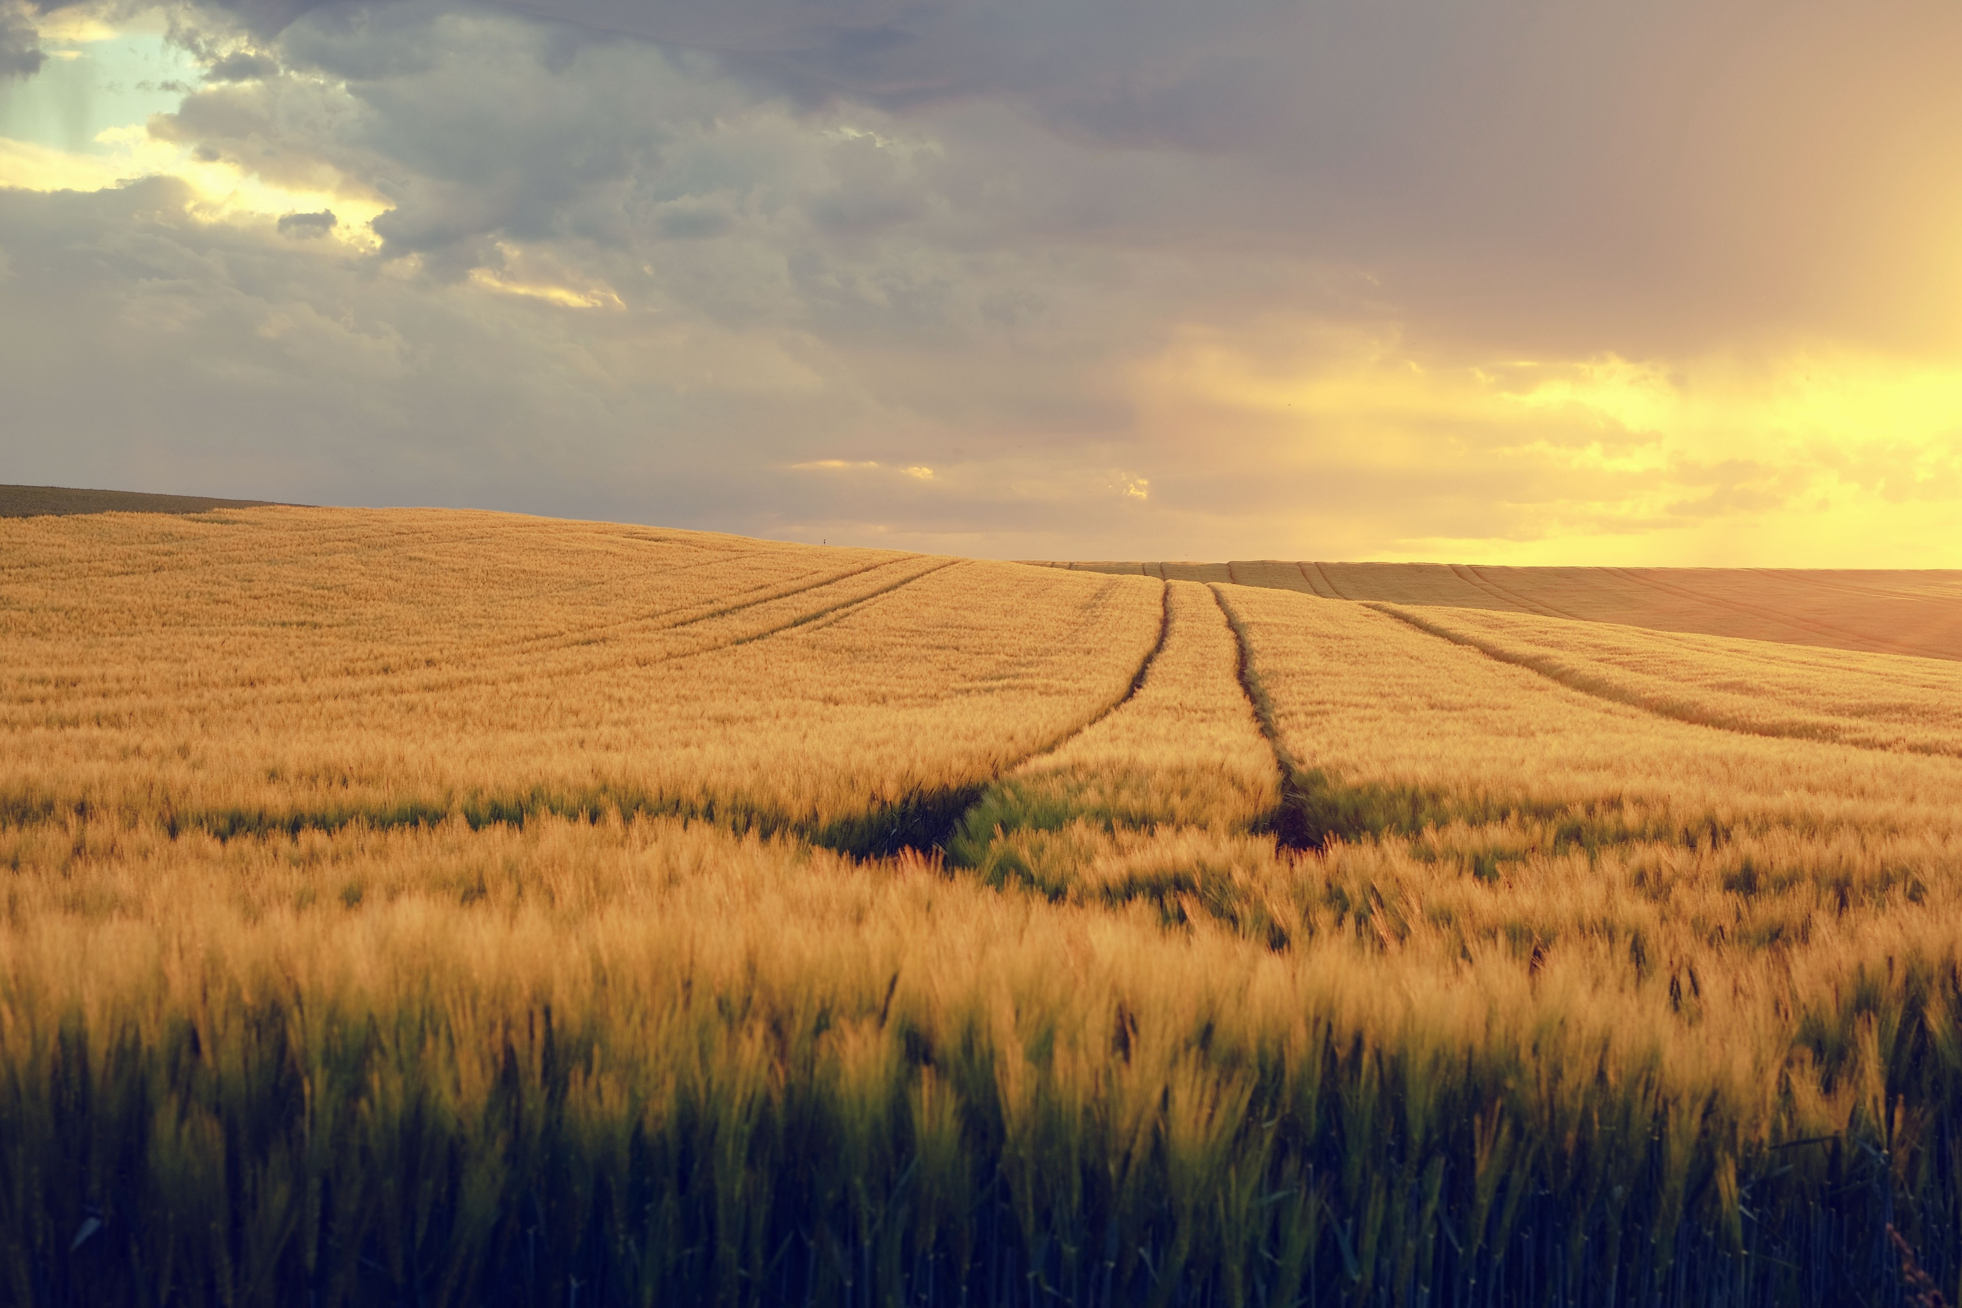
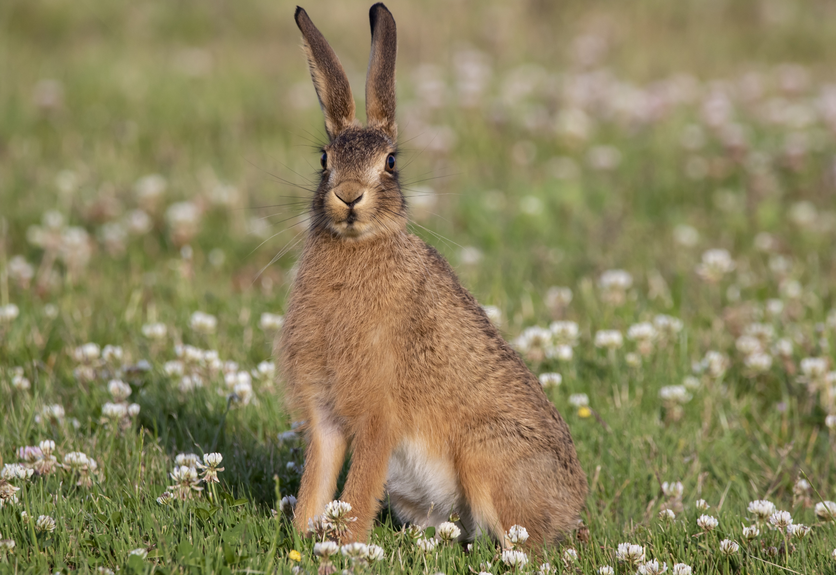
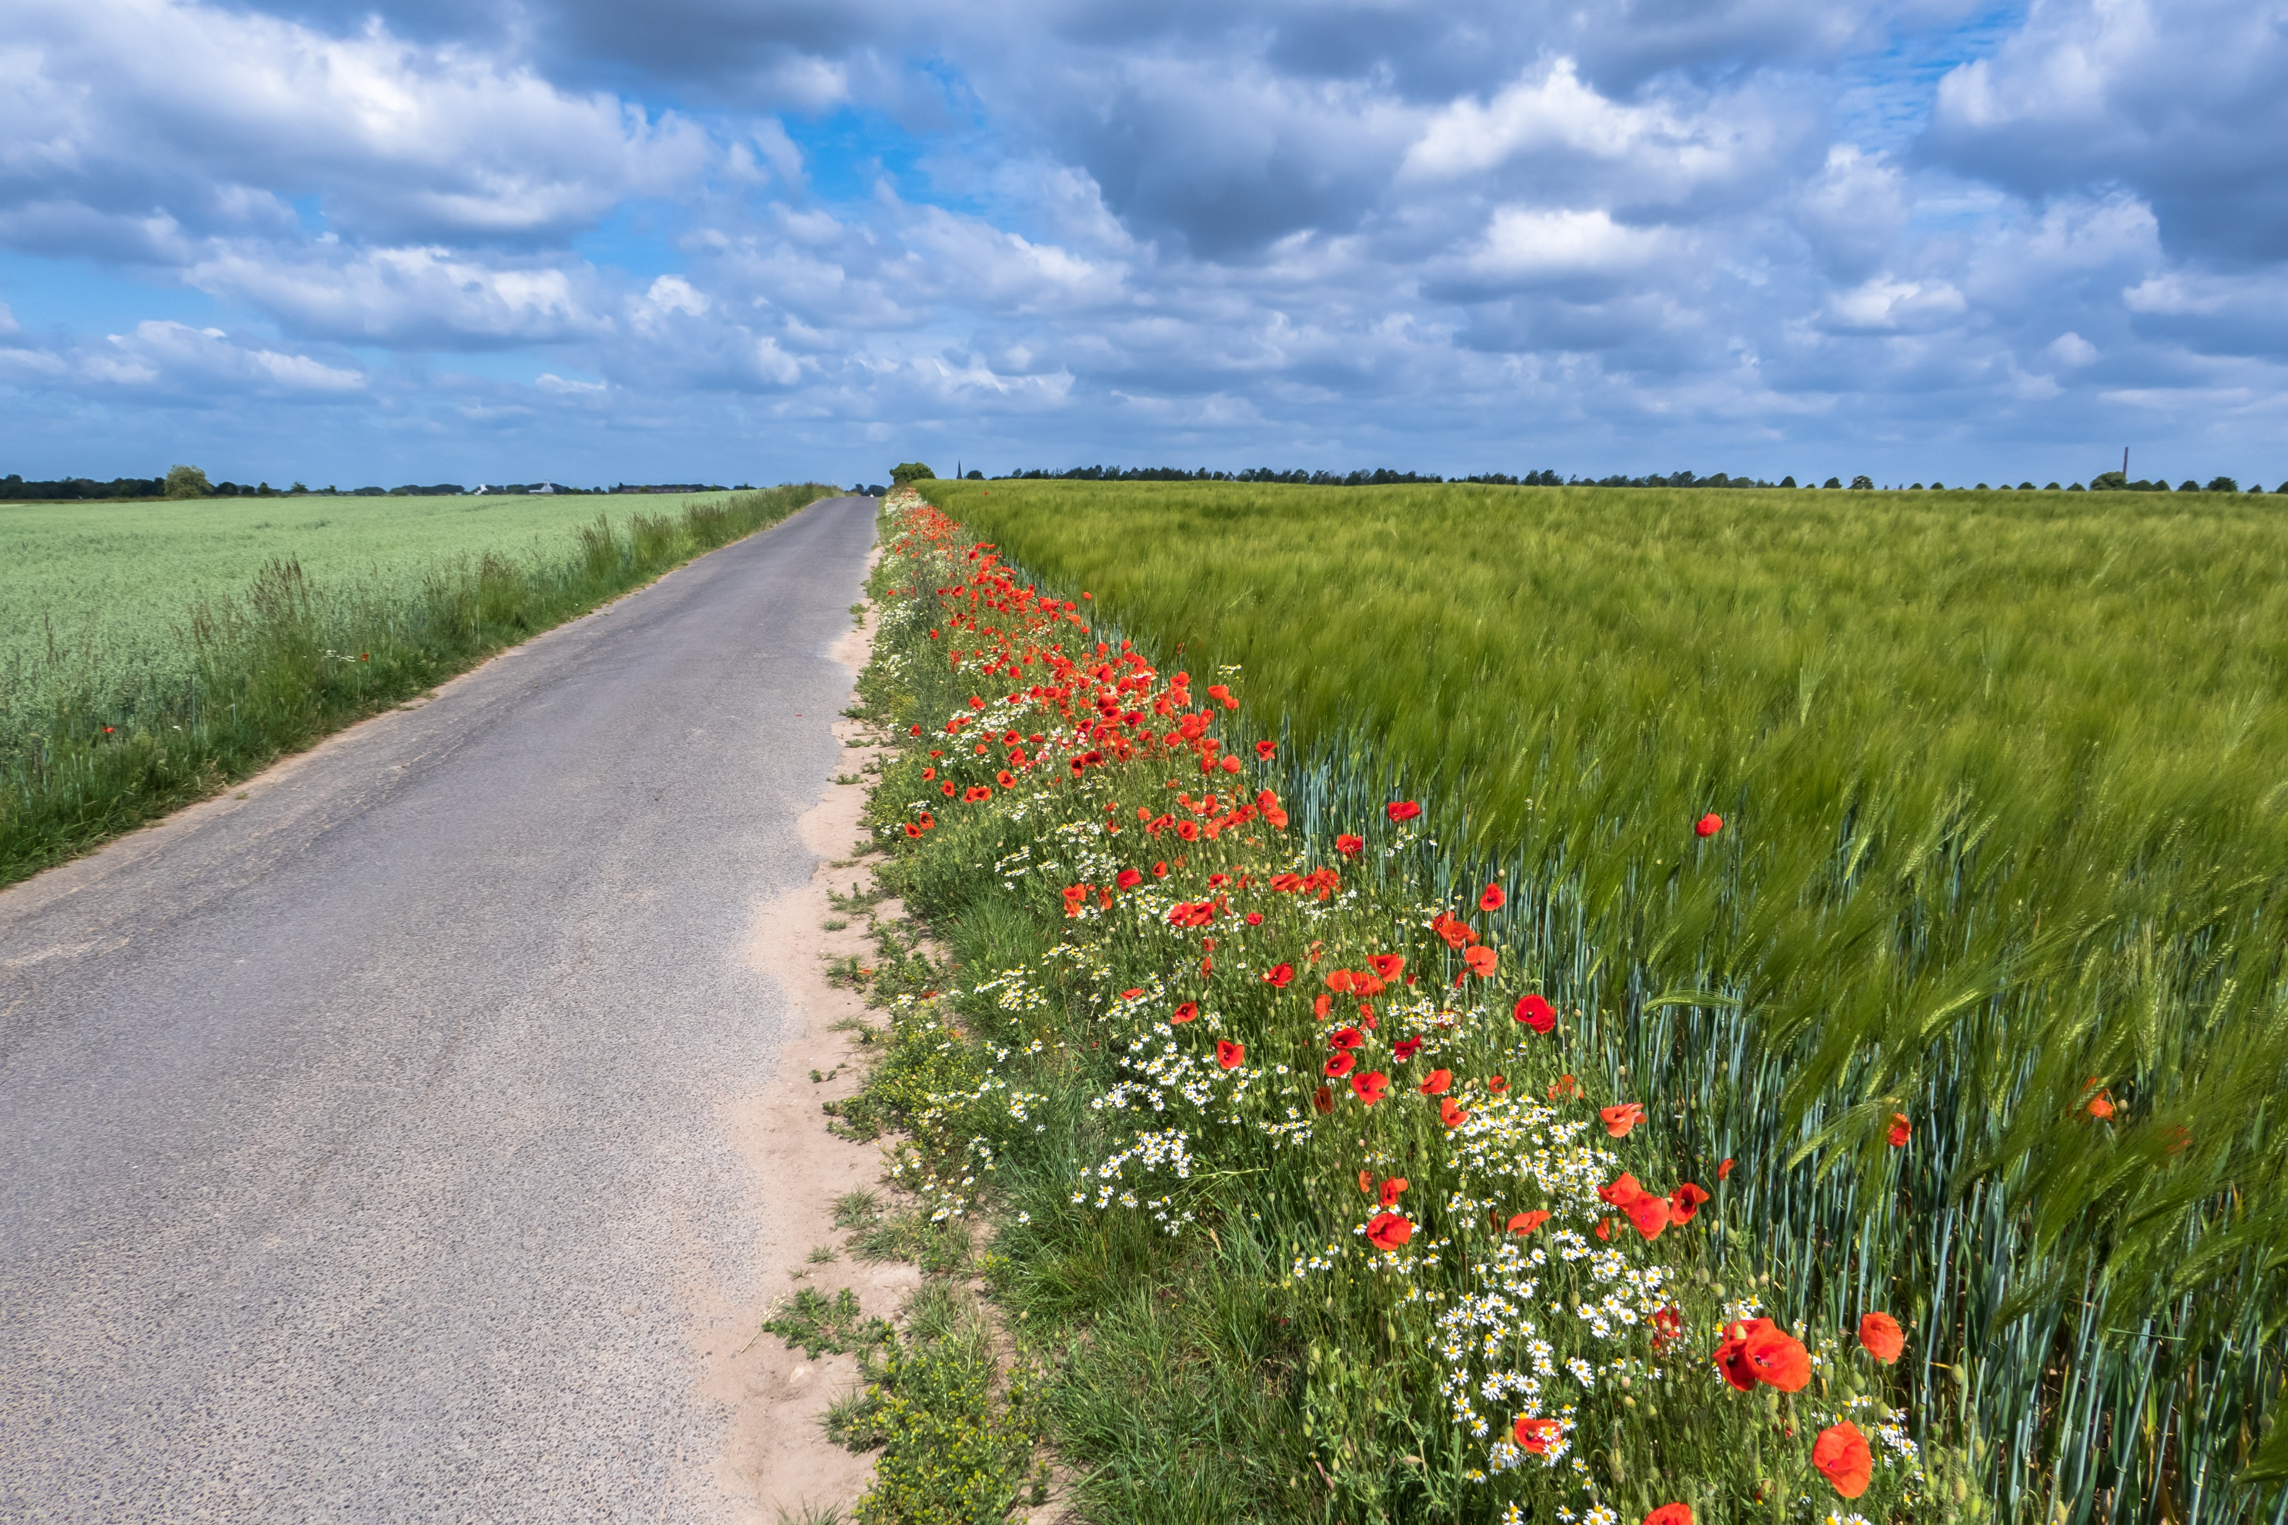
Agrarlandschaft ≠ Agrarlandschaft
Acker
Grünland
Viehhausen
Neuhof
© okeyzhang
© Karl Egger
Linien-strukturen
Kleegras
© Kev
© Thomas
Irlbeck & Rudner (2024) Hochschule Weihenstephan Triesdorf

Slide 11
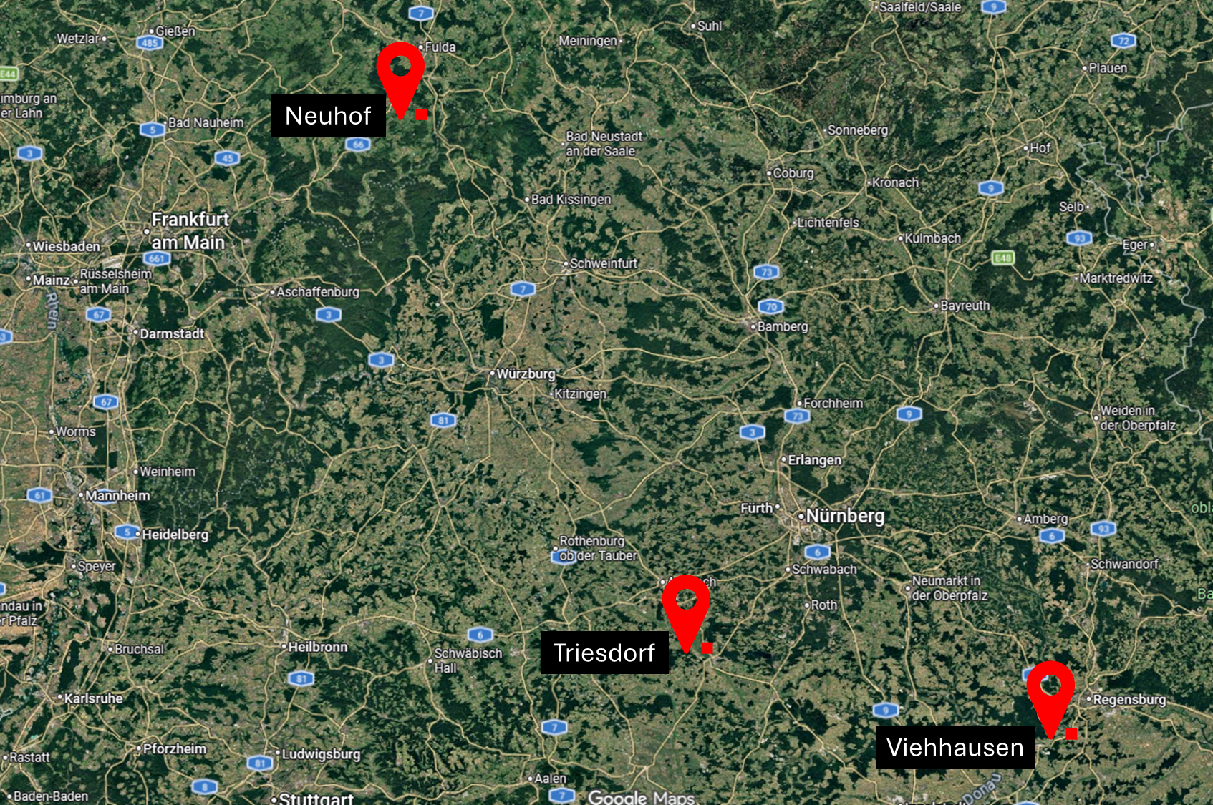
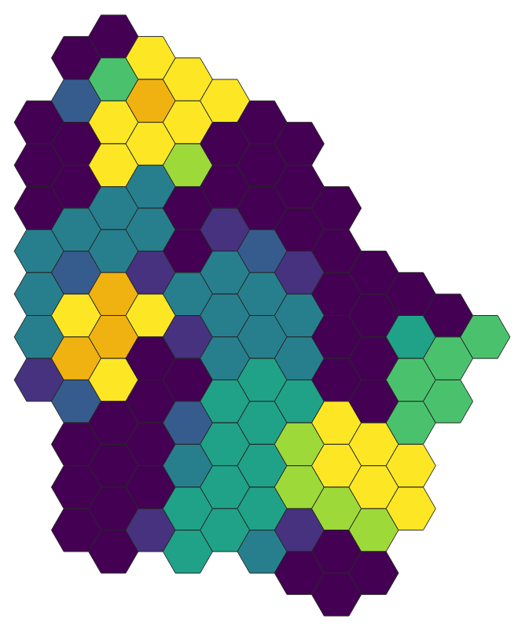

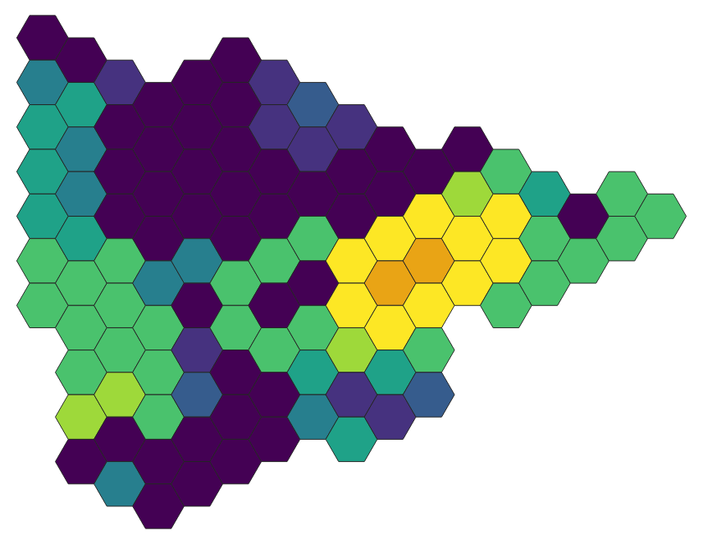
Verteilung der Blüten
Blüten pro 10 m²
< 0,1
0,1 – 0,5
0,5 – 1,0
1,0 – 5,0
5,0 – 10
10 – 50
50 – 100
100 - 500
Neuhof
Viehhausen
Triesdorf
100m
Irlbeck & Rudner (2025) Hochschule Weihenstephan Triesdorf
Notes:
Hexagon = 100m; dunkel =wenig → das sind die gegenden die wie wüsten sind

Slide 12
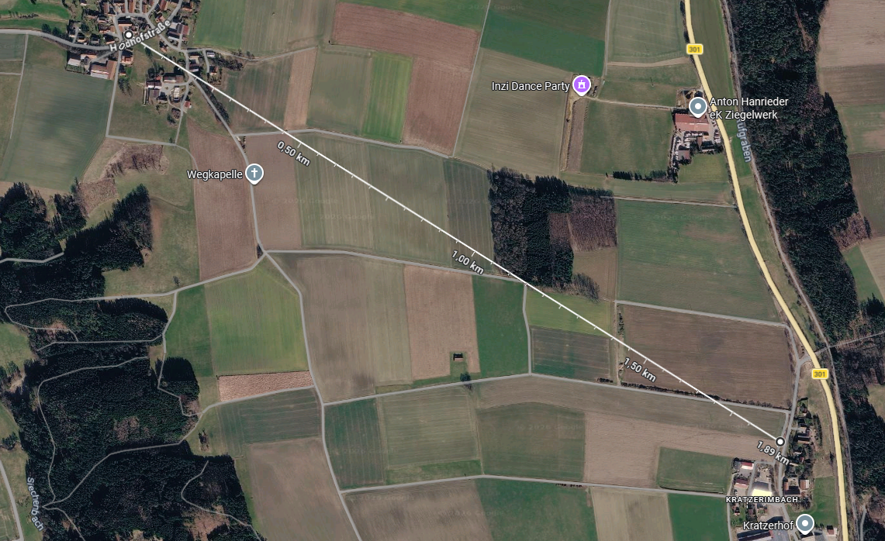
Bestäuber-Highways
Notes:
Vielleicht nicht unbedingt ein Problem für die Honigbiene aber für andere Bestäuber oder solitäre Bienen ist das quasi unüberwindbar.
Rot anfang -> gelb perfekt
Bestäuber-Highways/Vernetzung

Slide 13

Bestäuber-Highways
Agroforstflächen
Elliot et al. (2025) Agroforst –mehr Struktur, mehr Bestäuber?
Notes:
Agroforstflächen als Verbindungsbrücken

Slide 14
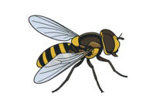
Bestäuber-Highways
Abundanz
AF Ohne Blühstreifen
AF mit Blühstreifen
AFO
AFB
AFO
AFB
Verändert nach: Elliot et al. (2025) Agroforst –mehr Struktur, mehr Bestäuber?
Notes:
Auf Agroforstflächen mit Blühstreifen (AFB) wurden signifikant mehr Bestäuber erfasst.
Blühstreifen können Agroforstsysteme für Bestäuber signifikant aufwerten

Slide 15
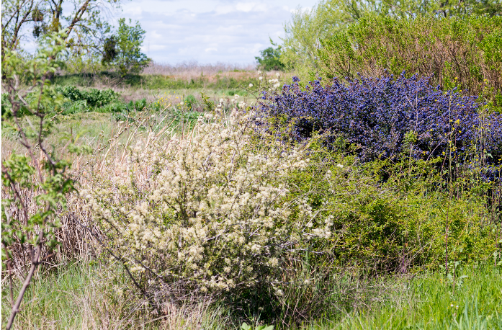
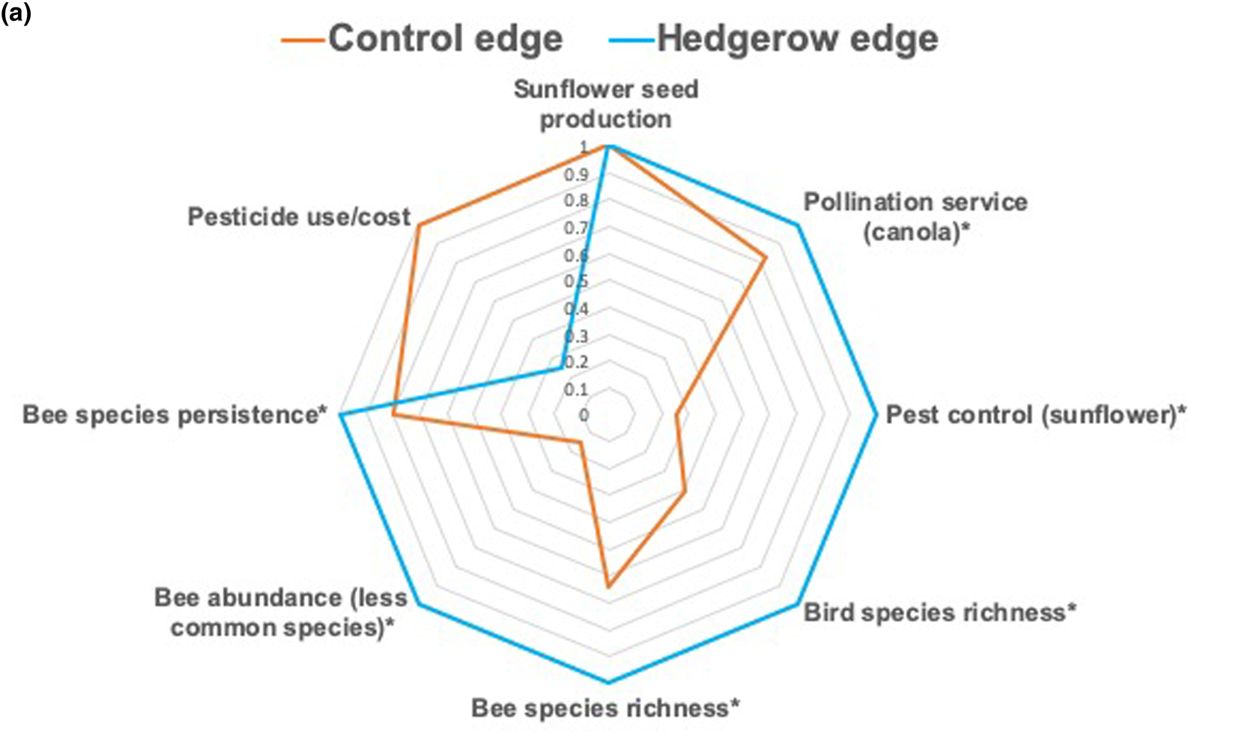
Bestäuber-Highways
Hecken
Kontroll-Rand
Hecken-Rand
Samenproduktion
Pestizid Benutzung/Kosten
Bestäubungs-leistungt
Bienenarten Beständigkeit
Schädlingskontrolle
Produktionsmaß
Bienen Abundanz
Vogel Artenvielfalt
Diversitätsmaß
Bienen Artenvielfalt
Kremen, Emerg Top Life Sci (2020): https://doi.org/10.1042/ETLS20190205
Notes:
Spinnendiagramm

Slide 16
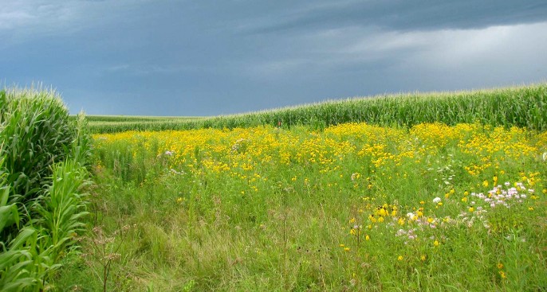

Bestäuber-Highways
Blühstreifen/-flächen
100% Getreide
Blühstreifen
Ertrag
Mais-Soja Produktion
Bestäuber Artenvielfalt
Stickstoffverlust
Bestäuber Abundanz
Produktionsmaß
Phosphor Verlust
Vogel Artenvielfalt
Diversitätsmaß
Sediment Verlust
Vogel Abundanz
Oberflächenabfluss
Kremen, Emerg Top Life Sci (2020): https://doi.org/10.1042/ETLS20190205

Slide 17
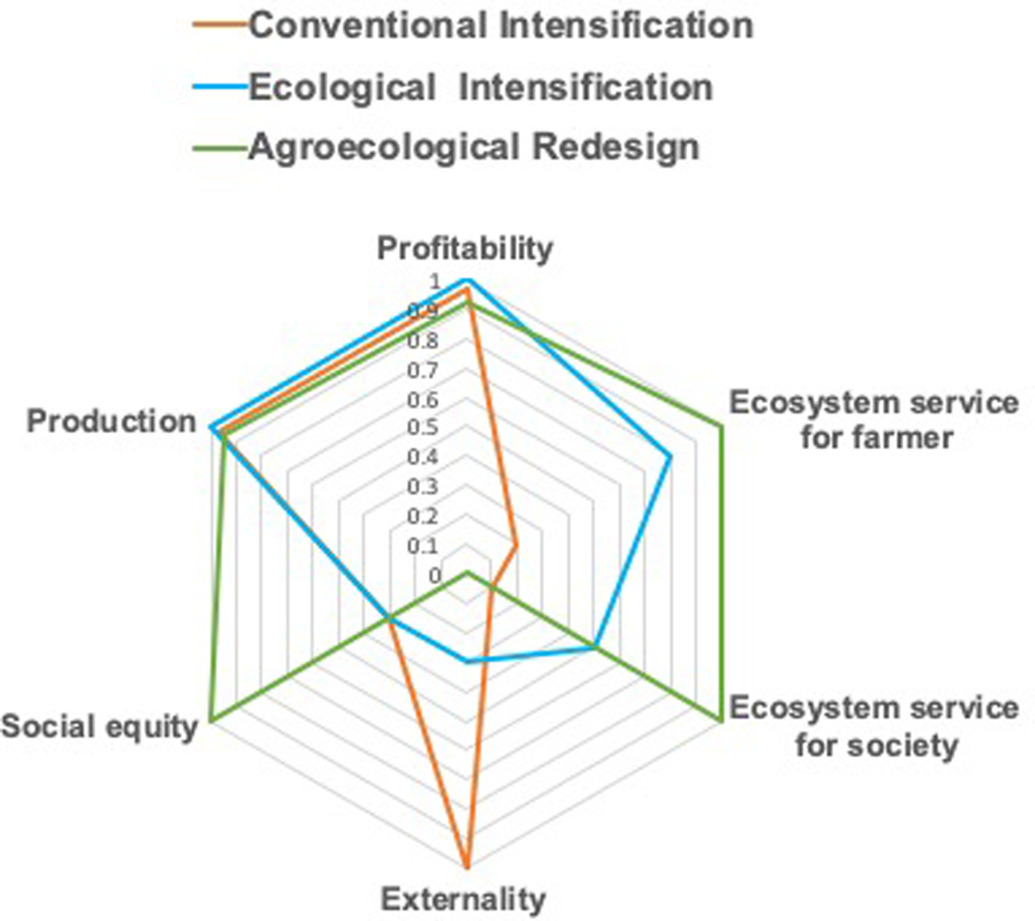
Bestäuber-Highways
Intensivierung konventioneller Landwirtschaft
Intensivierung ökologischer Landwirtschaft
Agrarökologisches Neu-Design
Ertrag
Produktion
Ökosystemleistungen für Landwirte
Soziale Gerechtigkeit
Ökosystemleistungen für die Gesellschaft
Drittkosten
Kremen, Emerg Top Life Sci (2020): https://doi.org/10.1042/ETLS20190205
Notes:
Konventionelle Intensivierung = Auschließlich Agrochemikalien für Bodenfruchtbarkeit und Schädlingskontrolle eingesetzt; künstliche Bewässerung;
Ökologische Intensivierung = eine oder mehrere Management Praktiken zur Stimulierung ökolog. Prozesse anstelle “erkaufter Maßnahmen”, z.B. Nutzung komplexer Rotationen, um Schädlingsdruck zu reduzieren & Bodenqualität zu fördern
Agroökologisches re-Design = Ursprüngl. System wird gemäß ökologischer Prinzipien durch mehrere ökolog. Intensivierungsmaßnahmen ersetzt.

Slide 18
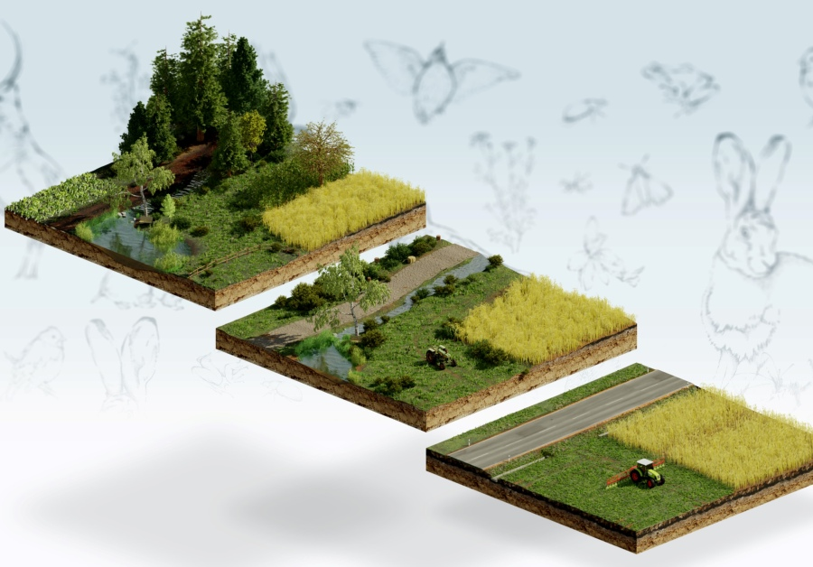
Agrarlandschaft in Zukunft?
Tscharntke et al. 2007

Slide 19
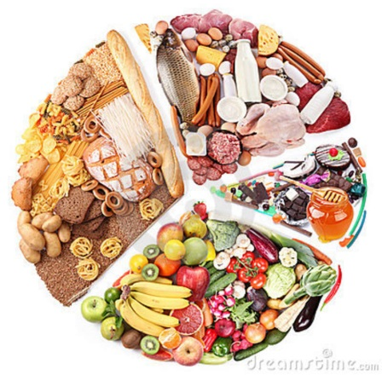
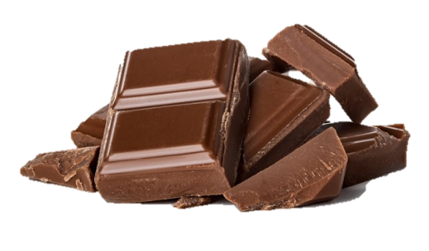

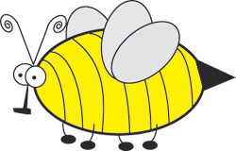
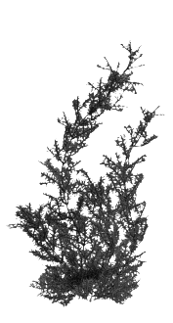

Blüte ≠ Blüte
Bienenfitness
Vielfalt an Blütenpflanzen
Notes:
Aber wäre es genug mehr Blühpflanzen zu sähen? – nicht unbedingt es kommt darauf an welche Blüten
Begrenzter Platz -> wie können wir den Platz besser nutzen?

Slide 20








Geschmäcker sind verschieden
© Fritz Geller-Grimm
© Pjt56
Gesamt Fett Konzentration von gesammelten Pollen (ng/mg)
© Jon Sullivan
© Gideon Pisanty
© Fritz Geller-Grimm
© André Karwath
Gattung
© Christian Fischer
© Luis Sánchez
Notes:
Sandbienen, Honigbiene, Hummeln, Fruchenbiene, Schmalbiene, Mauerbiene, Zottelbienen

Slide 21
Bestäuber-Highways
Abundanz
Bienen
Schmetterlinge
Schwebfliegen
-1 0 1
Blühpflanzen Diversität
Elliot et al. (2025) Agroforst –mehr Struktur, mehr Bestäuber?

Slide 22





Notes:
Zusammenarbeit mit Landwirten -> nicht nur Versuchsgüter! Um realistische Maßnahmen zu testen und umzusetzen

Slide 23






Notes:
Aber nicht “nur” die Ladnwirtschaft -> die komplette Gesellschaft muss mit anpacken!!
Verbesserung der Fähigkeit der Gesellschaft, die weitreichenden Folgen des Rückgangs von Bestäubern für natürliche und vom Menschen veränderte Ökosysteme ganzheitlich zu bewerten, vorauszusehen und darauf zu reagieren.

Slide 24
Exkursion: Garten
Notes:
So bringt das nichts -> Gärten müssen auch Bestäuberfreundlich gestaltet werden -> das ganze Jahr über

Slide 25


Bestäuberfreundliche Gärten
Notes:
Das sind keine bestäuberfreundlichen Gärten. -> Zuchtrosen oft ohne Pollen/Nektar – oder verschlossen

Slide 26



Bestäuberfreundliche Gärten
Anzahl an Bestäubern
2 Wochen
4 Wochen
6 Wochen
12 Wochen
Häufigkeit der Mahd
Morrison et al. 2025: https://doi.org/10.52201/CEJ22/YGEL5296
Notes:
Natürliche Schädlingsbekämpfung -> Schwebfliegen Larven gegen Blattläuse/

Slide 27


Ausführliche Liste mit bestäuberfreundlichen Gartenpflanzen

Slide 28



Hotel ist nicht für jeden
© Fritz Geller-Grimm
~70% aller Bienenarten (20.000) nisten im Boden
Jackson et al. 2025: https://phys.org/news/2025-04-bees-ground-gravel-simple.html
Notes:
Noch ein Thema das immer wichtiger wird -> Nicht alle Wildbienen sind mit Insektenhotels “zufriedenzustellen”
Bäume/Astgabeln/Baumhöhlen etc. → Boden

Slide 29






Notes:
Wir Wissen noch lange nicht alles -> böden bisher nicht wirklich im Zusammenhang mit Bestäubern untersucht.

Slide 30






carmen.nebauer@tum.de
Website
Instagram

